Slide 1

#OUC2021
傅立叶变换光谱测量技术
基于Python的仿真实验
黄润华 杨超

Slide 2
01
实验内容
仿真同时考虑有限扫描长度和采样间隔误差两因素影响下的傅里叶变换光谱测量系统的光谱测量曲线。误差可以是随机、线性或正弦变化的。以632.8nm 的HeNe 激光和 532nm 的 YAG 激光为例为例。采样间隔 79.1nm。

Slide 3

02
参数设定
中心波长$λ_{0}$：$632.8nm$

Slide 4
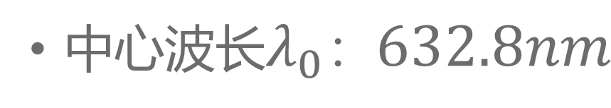
02
参数设定
中心波长$λ_{0}$：$632.8nm$
采样距离$x$：$−2^{14}×79.1×{10}^{−9}$ ~ $2^{14}×79.1×{10}^{−9}$

Slide 5
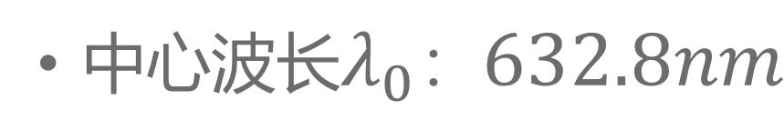

02
参数设定
中心波长$λ_{0}$：$632.8nm$
采样距离$x$：$−2^{14}×79.1×{10}^{−9}$ ~ $2^{14}×79.1×{10}^{−9}$
干涉图函数：$I=cos(2πσ_{0}x)$

Slide 6
02
噪声初始化
正弦波叠加

Slide 7
02
噪声初始化
正弦波叠加
噪声积累

Slide 8
03
正弦波叠加实验结果 - 632.8nm
频率分散

Slide 9
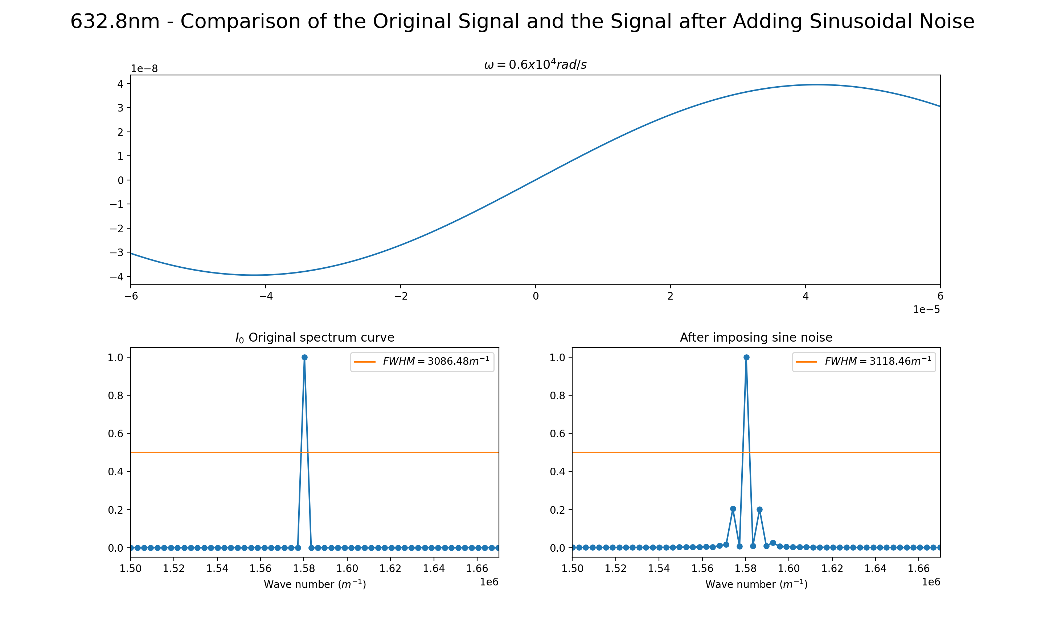
1种波叠加

Slide 10
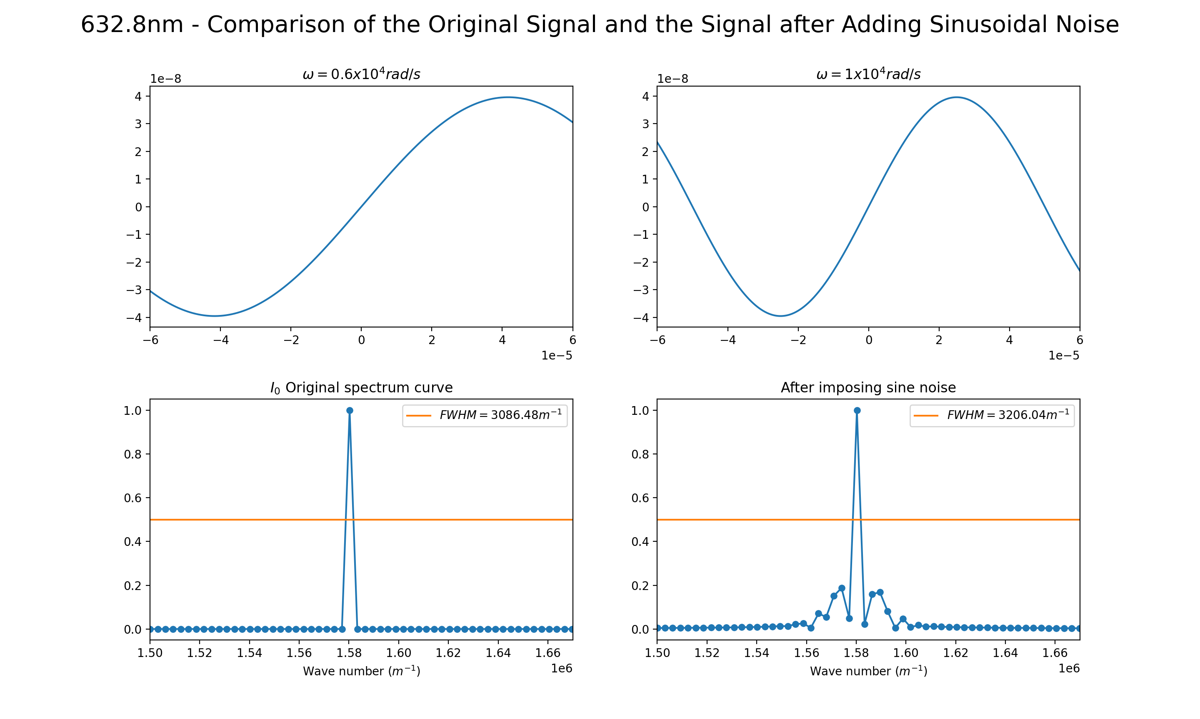
2种波叠加

Slide 11
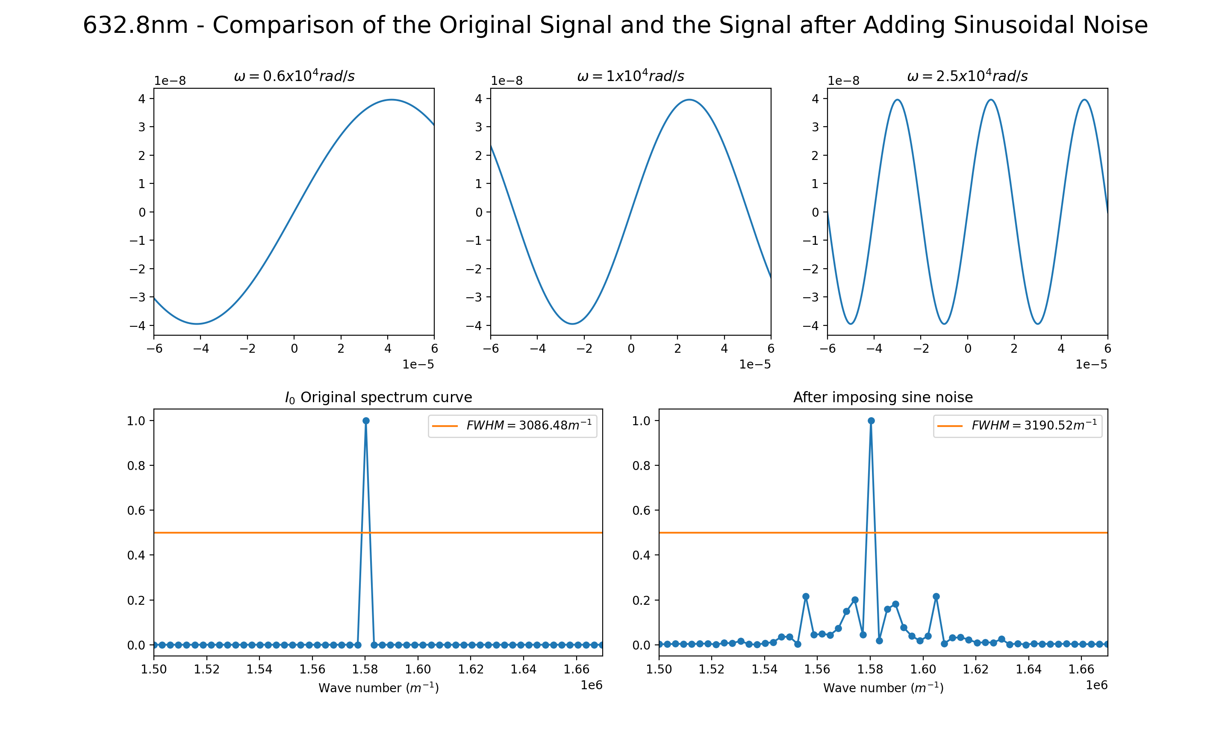
3种波叠加

Slide 12
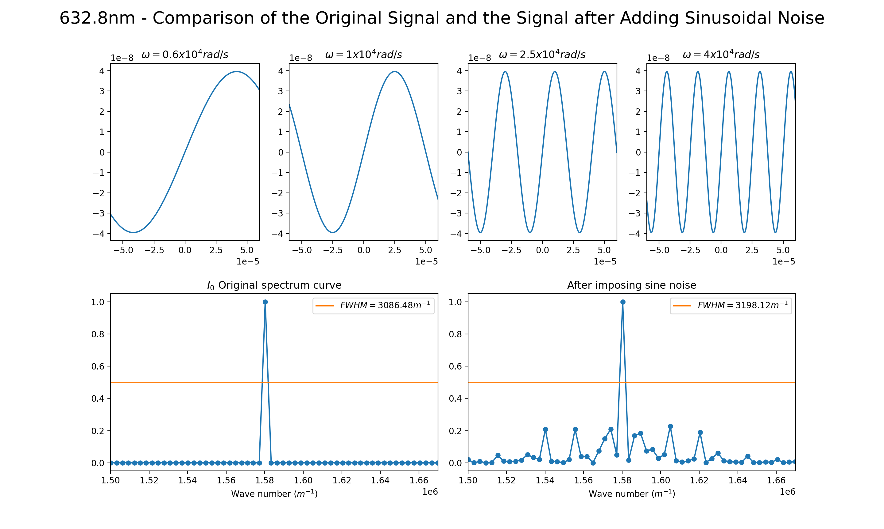
4种波叠加

Slide 13
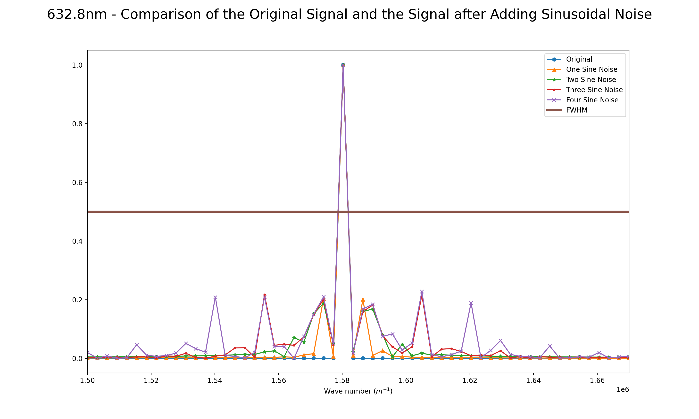
所有噪声叠加结果

Slide 14
03
正弦波叠加实验结果 - 632.8nm
频率分散
扫描长度短 频率密集 情况1

Slide 15
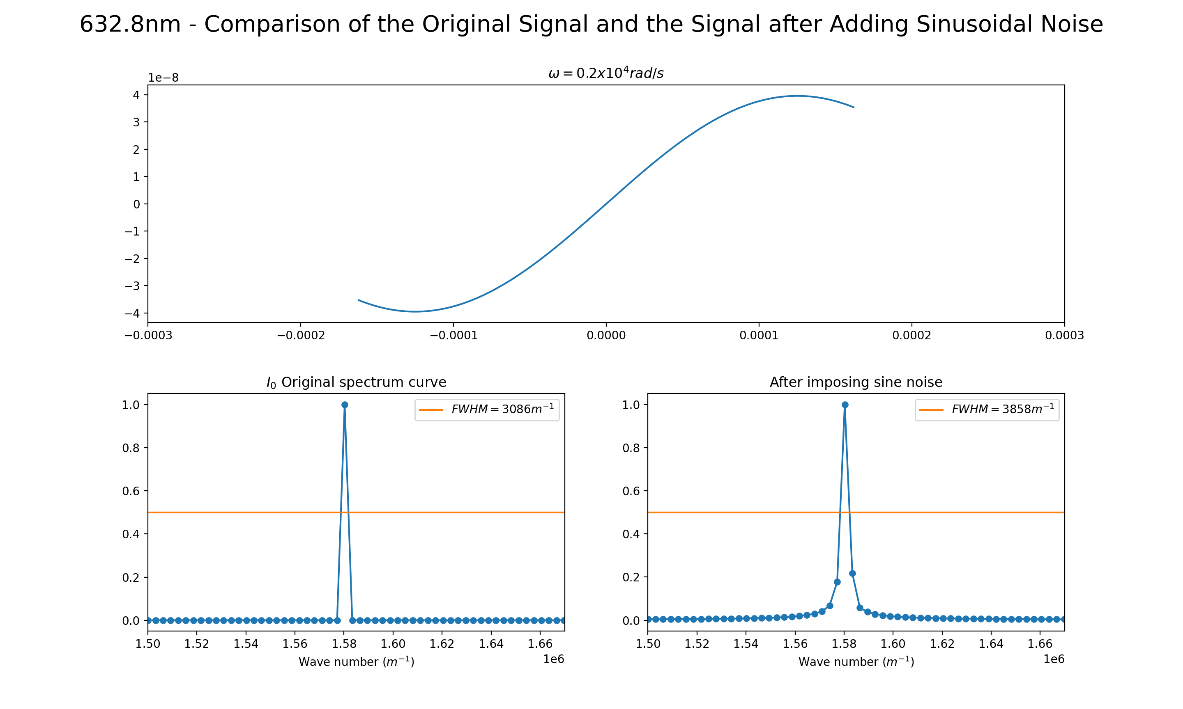
1种波叠加

Slide 16
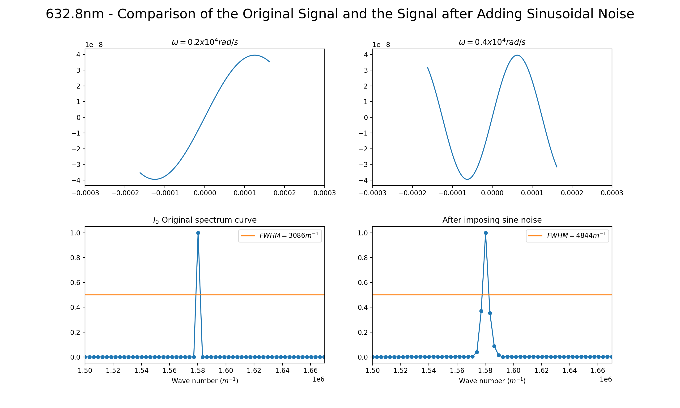
2种波叠加

Slide 17
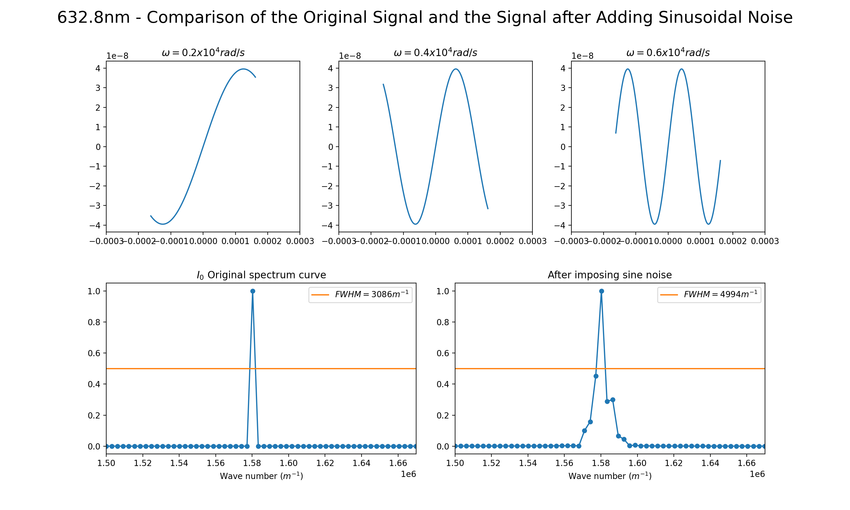
3种波叠加

Slide 18
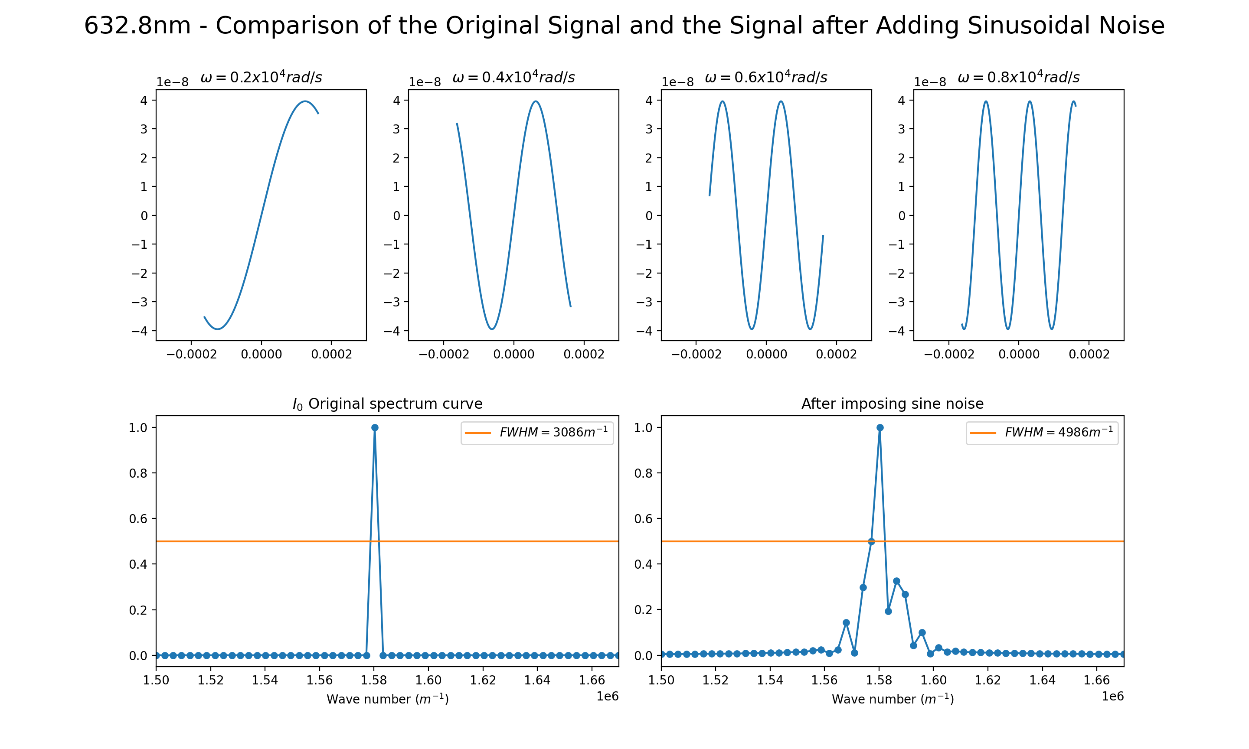
4种波叠加

Slide 19
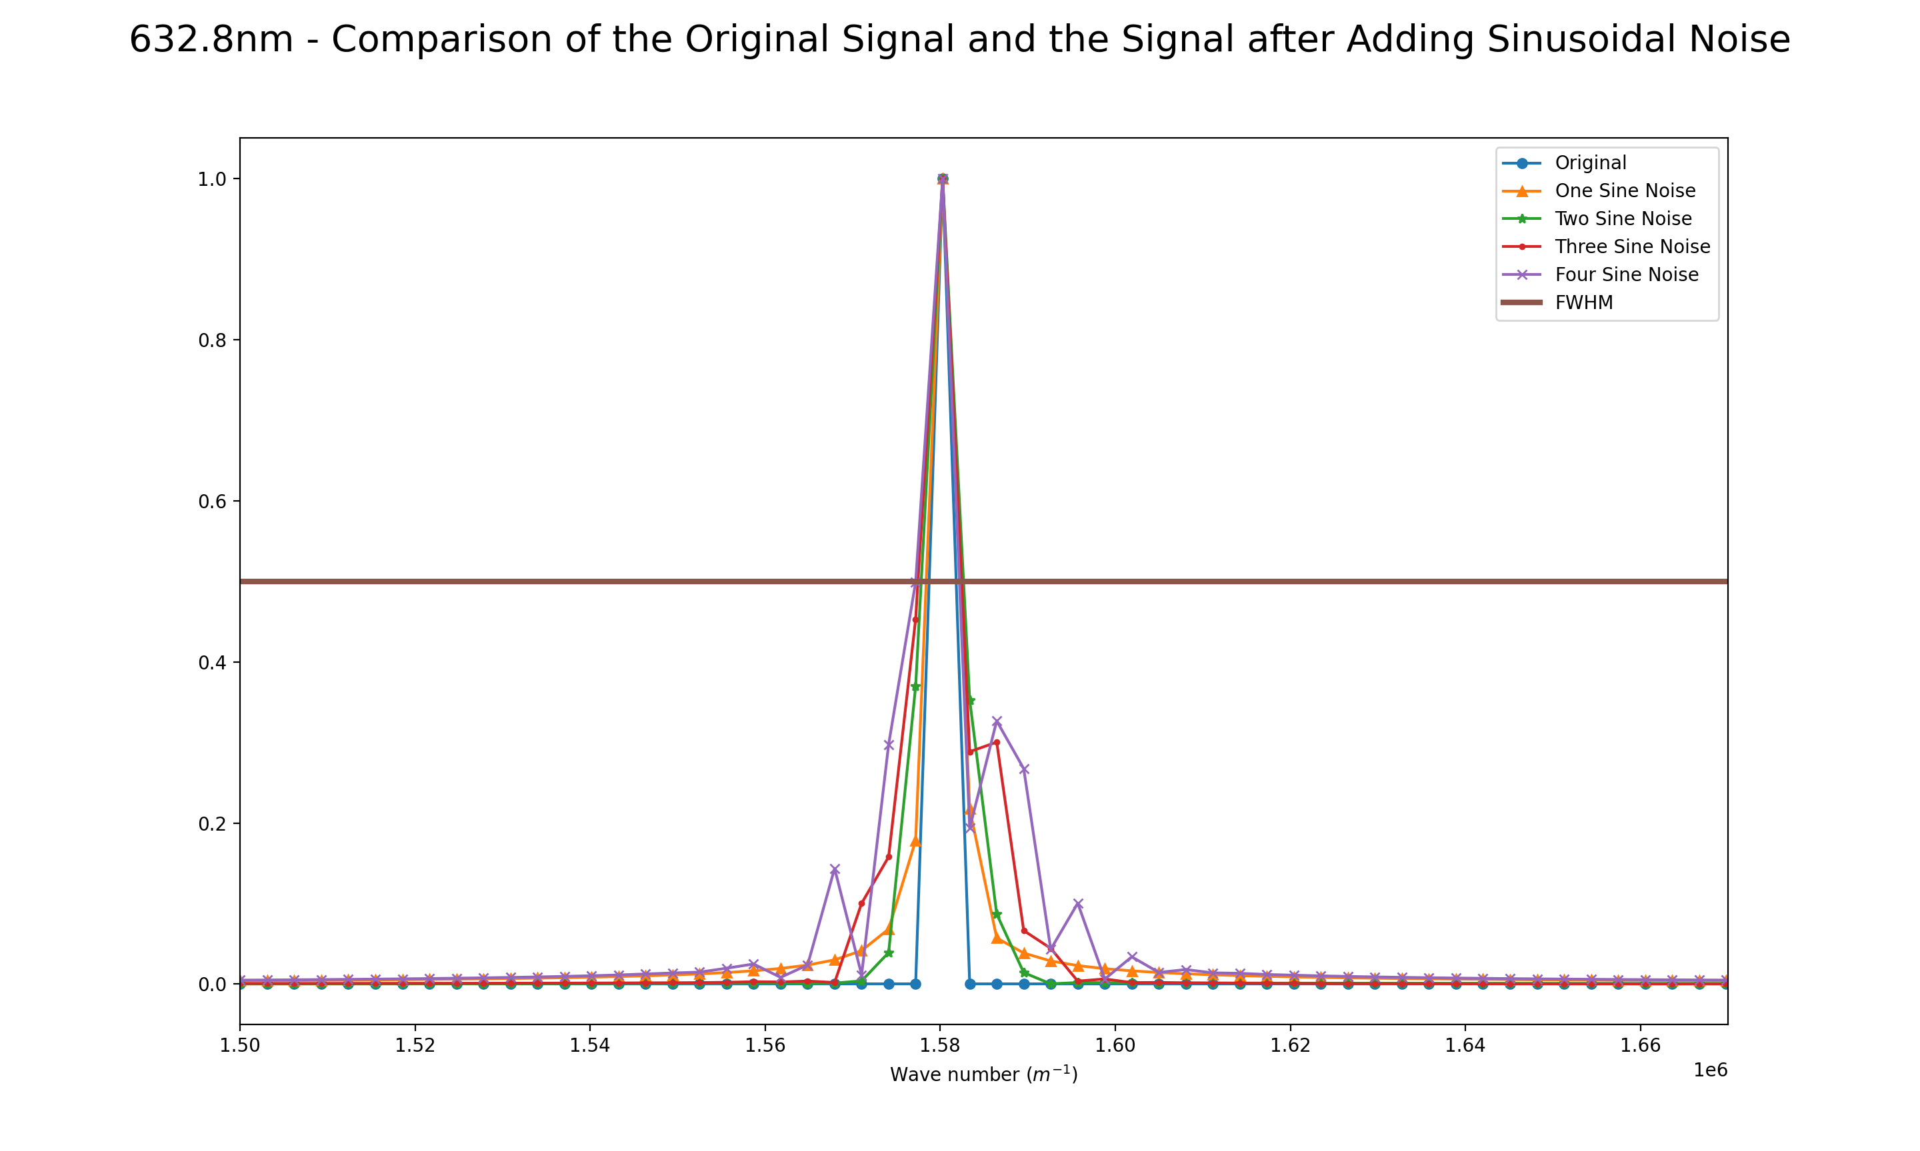
所有噪声叠加结果

Slide 20
03
正弦波叠加实验结果 - 632.8nm
频率分散
扫描长度短 频率密集 情况1
扫描长度长 频率密集 情况2

Slide 21
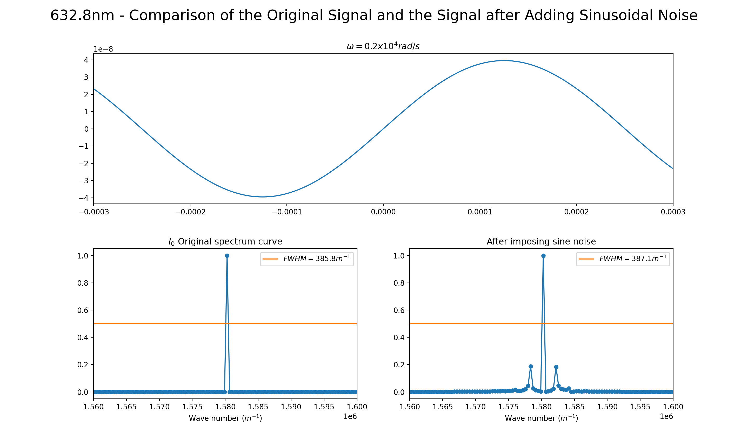
1种波叠加

Slide 22
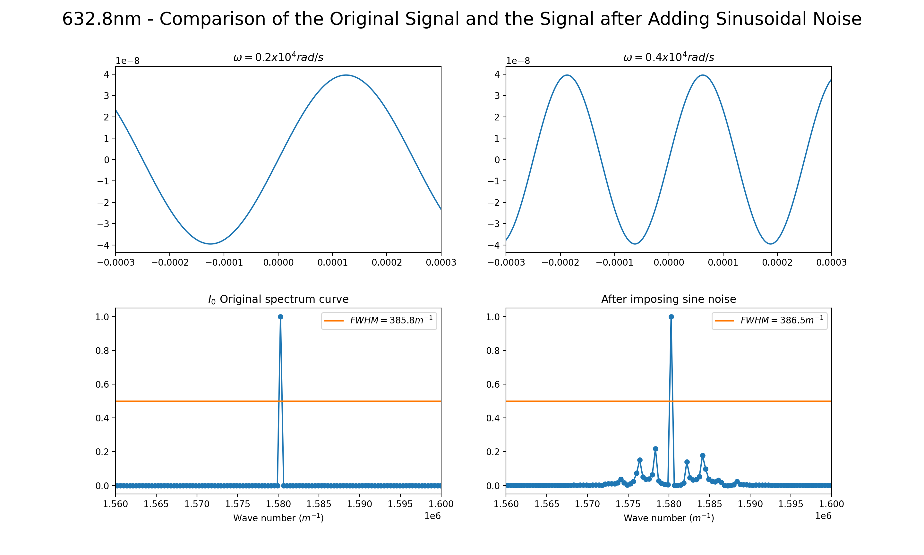
2种波叠加

Slide 23
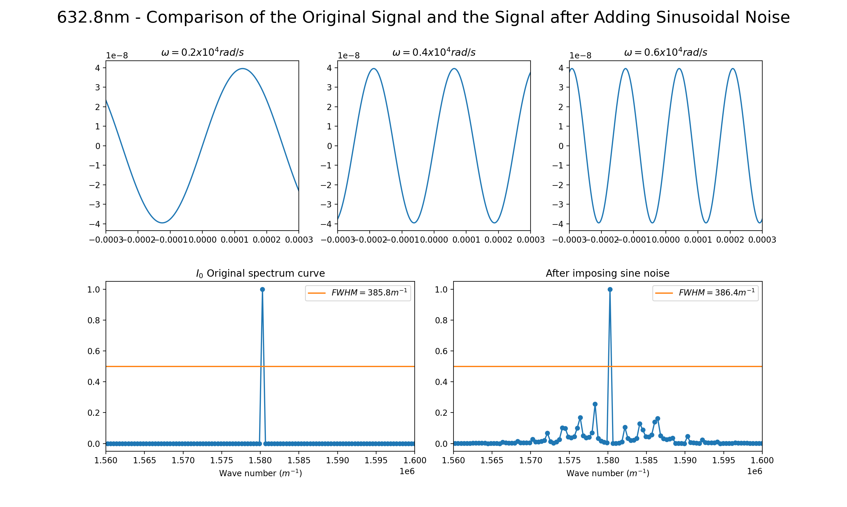
3种波叠加

Slide 24
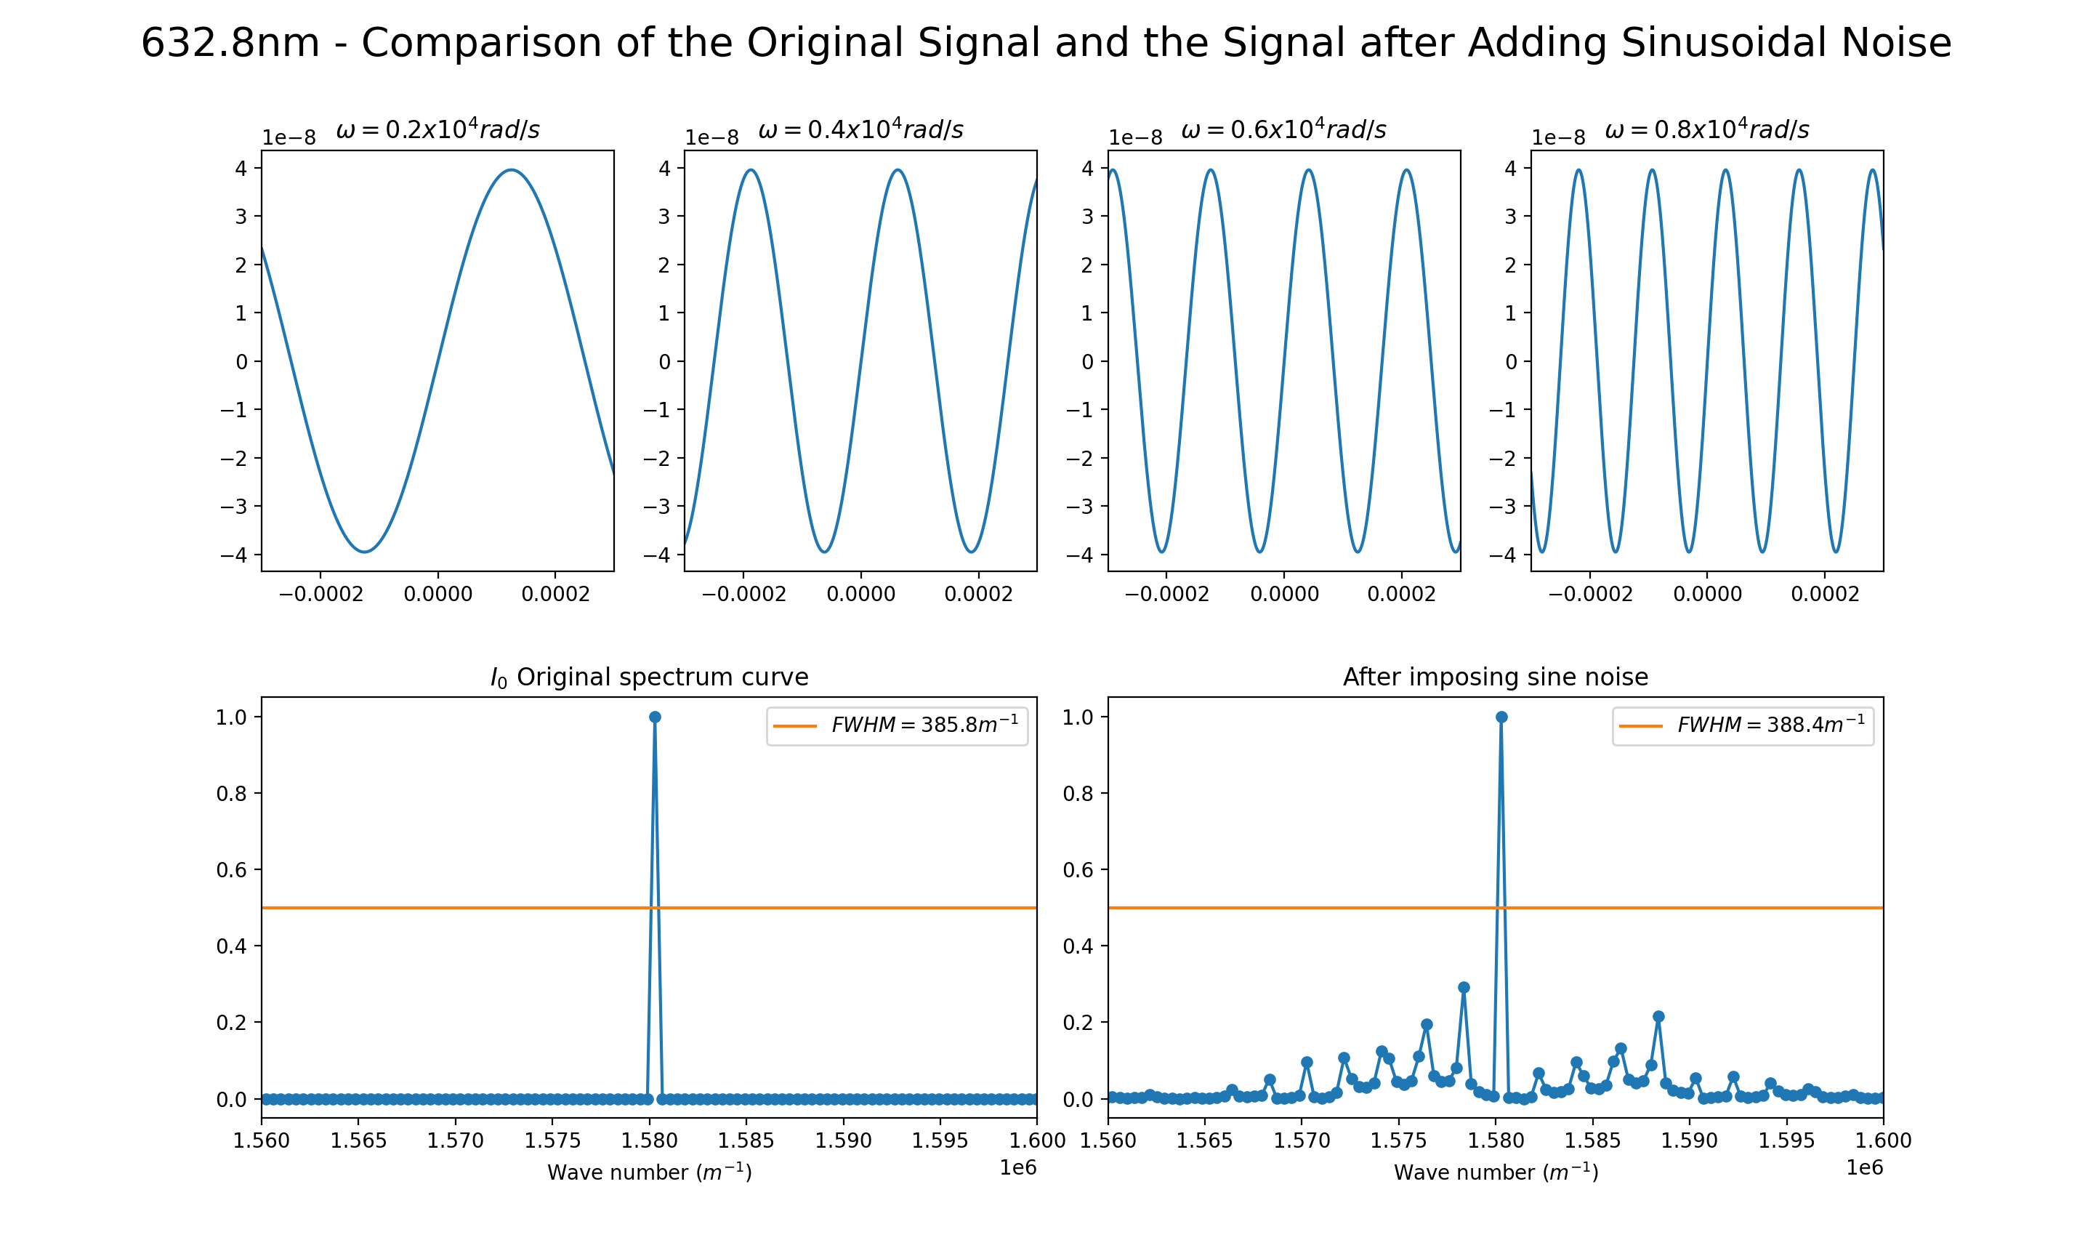
4种波叠加

Slide 25
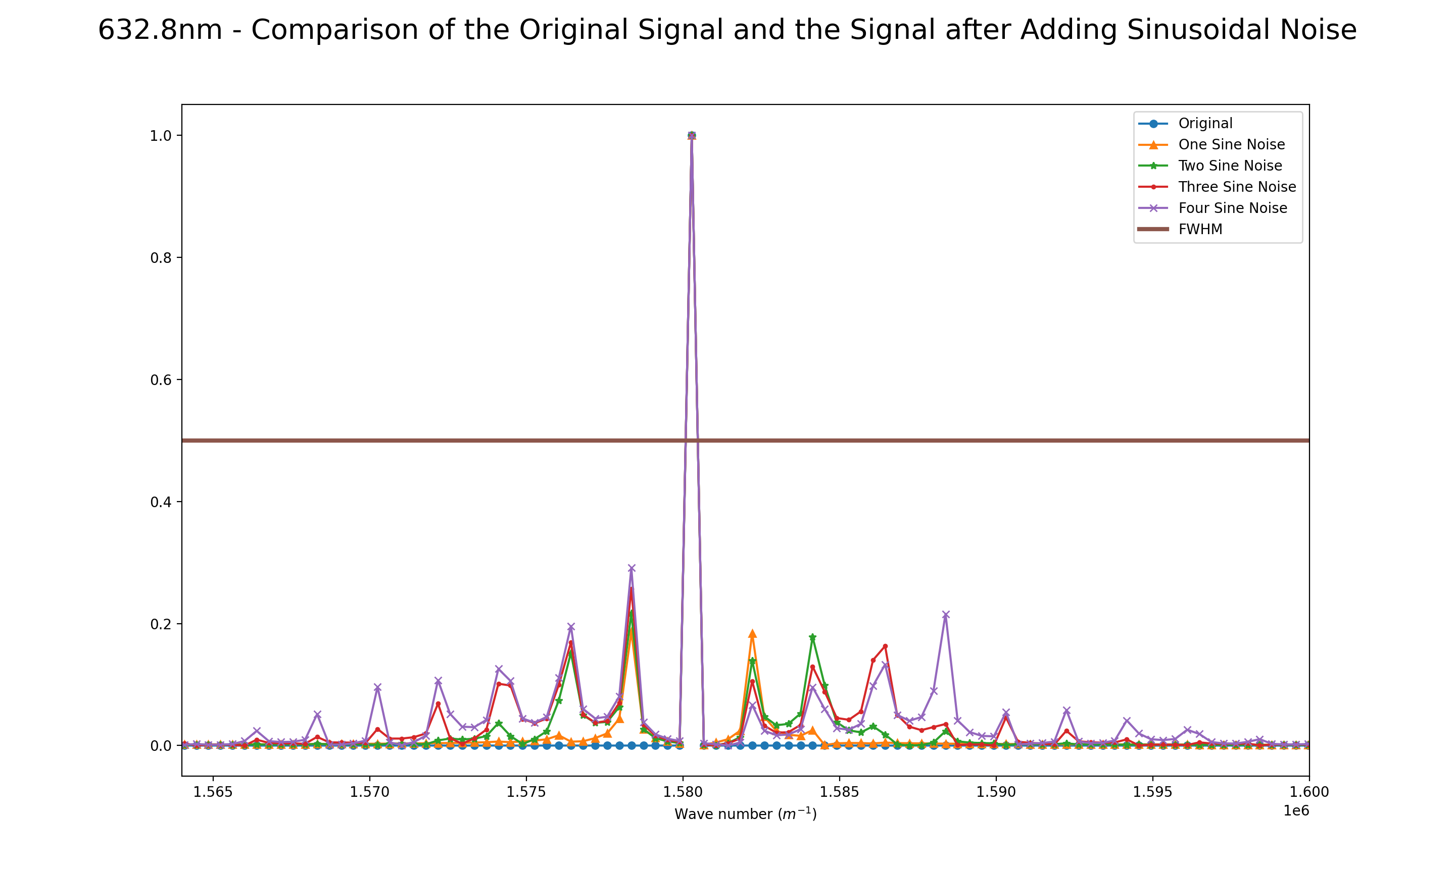
所有噪声叠加结果

Slide 26
03
正弦波叠加实验结果 - 632.8nm
频率分散
扫描长度短 频率密集 情况1
扫描长度长 频率密集 情况2
扫描长度长 频率密集 情况3

Slide 27
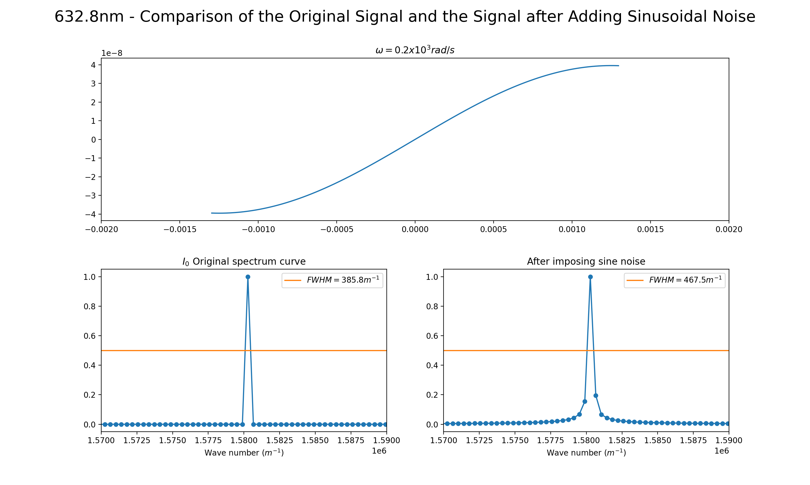
1种波叠加

Slide 28
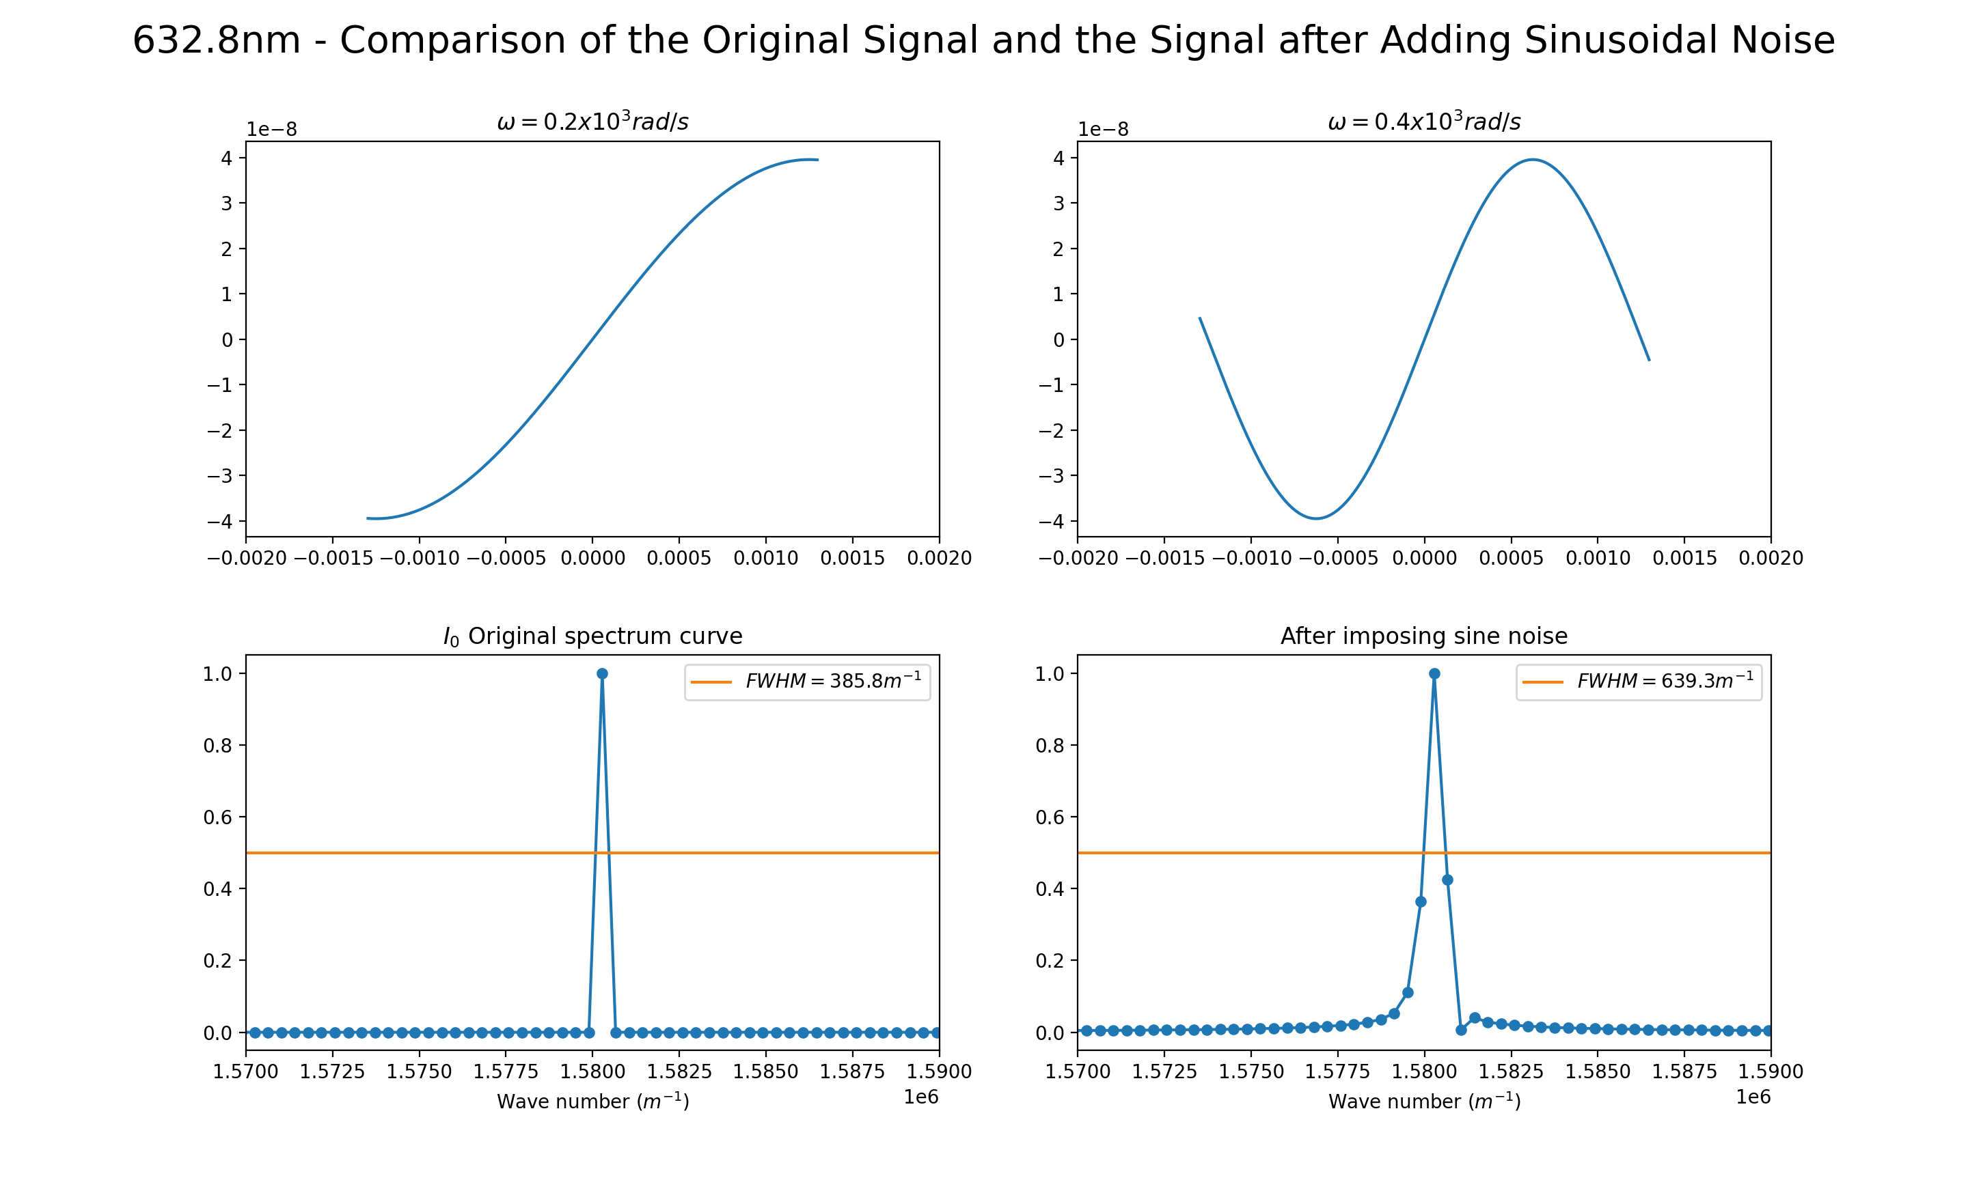
2种波叠加

Slide 29
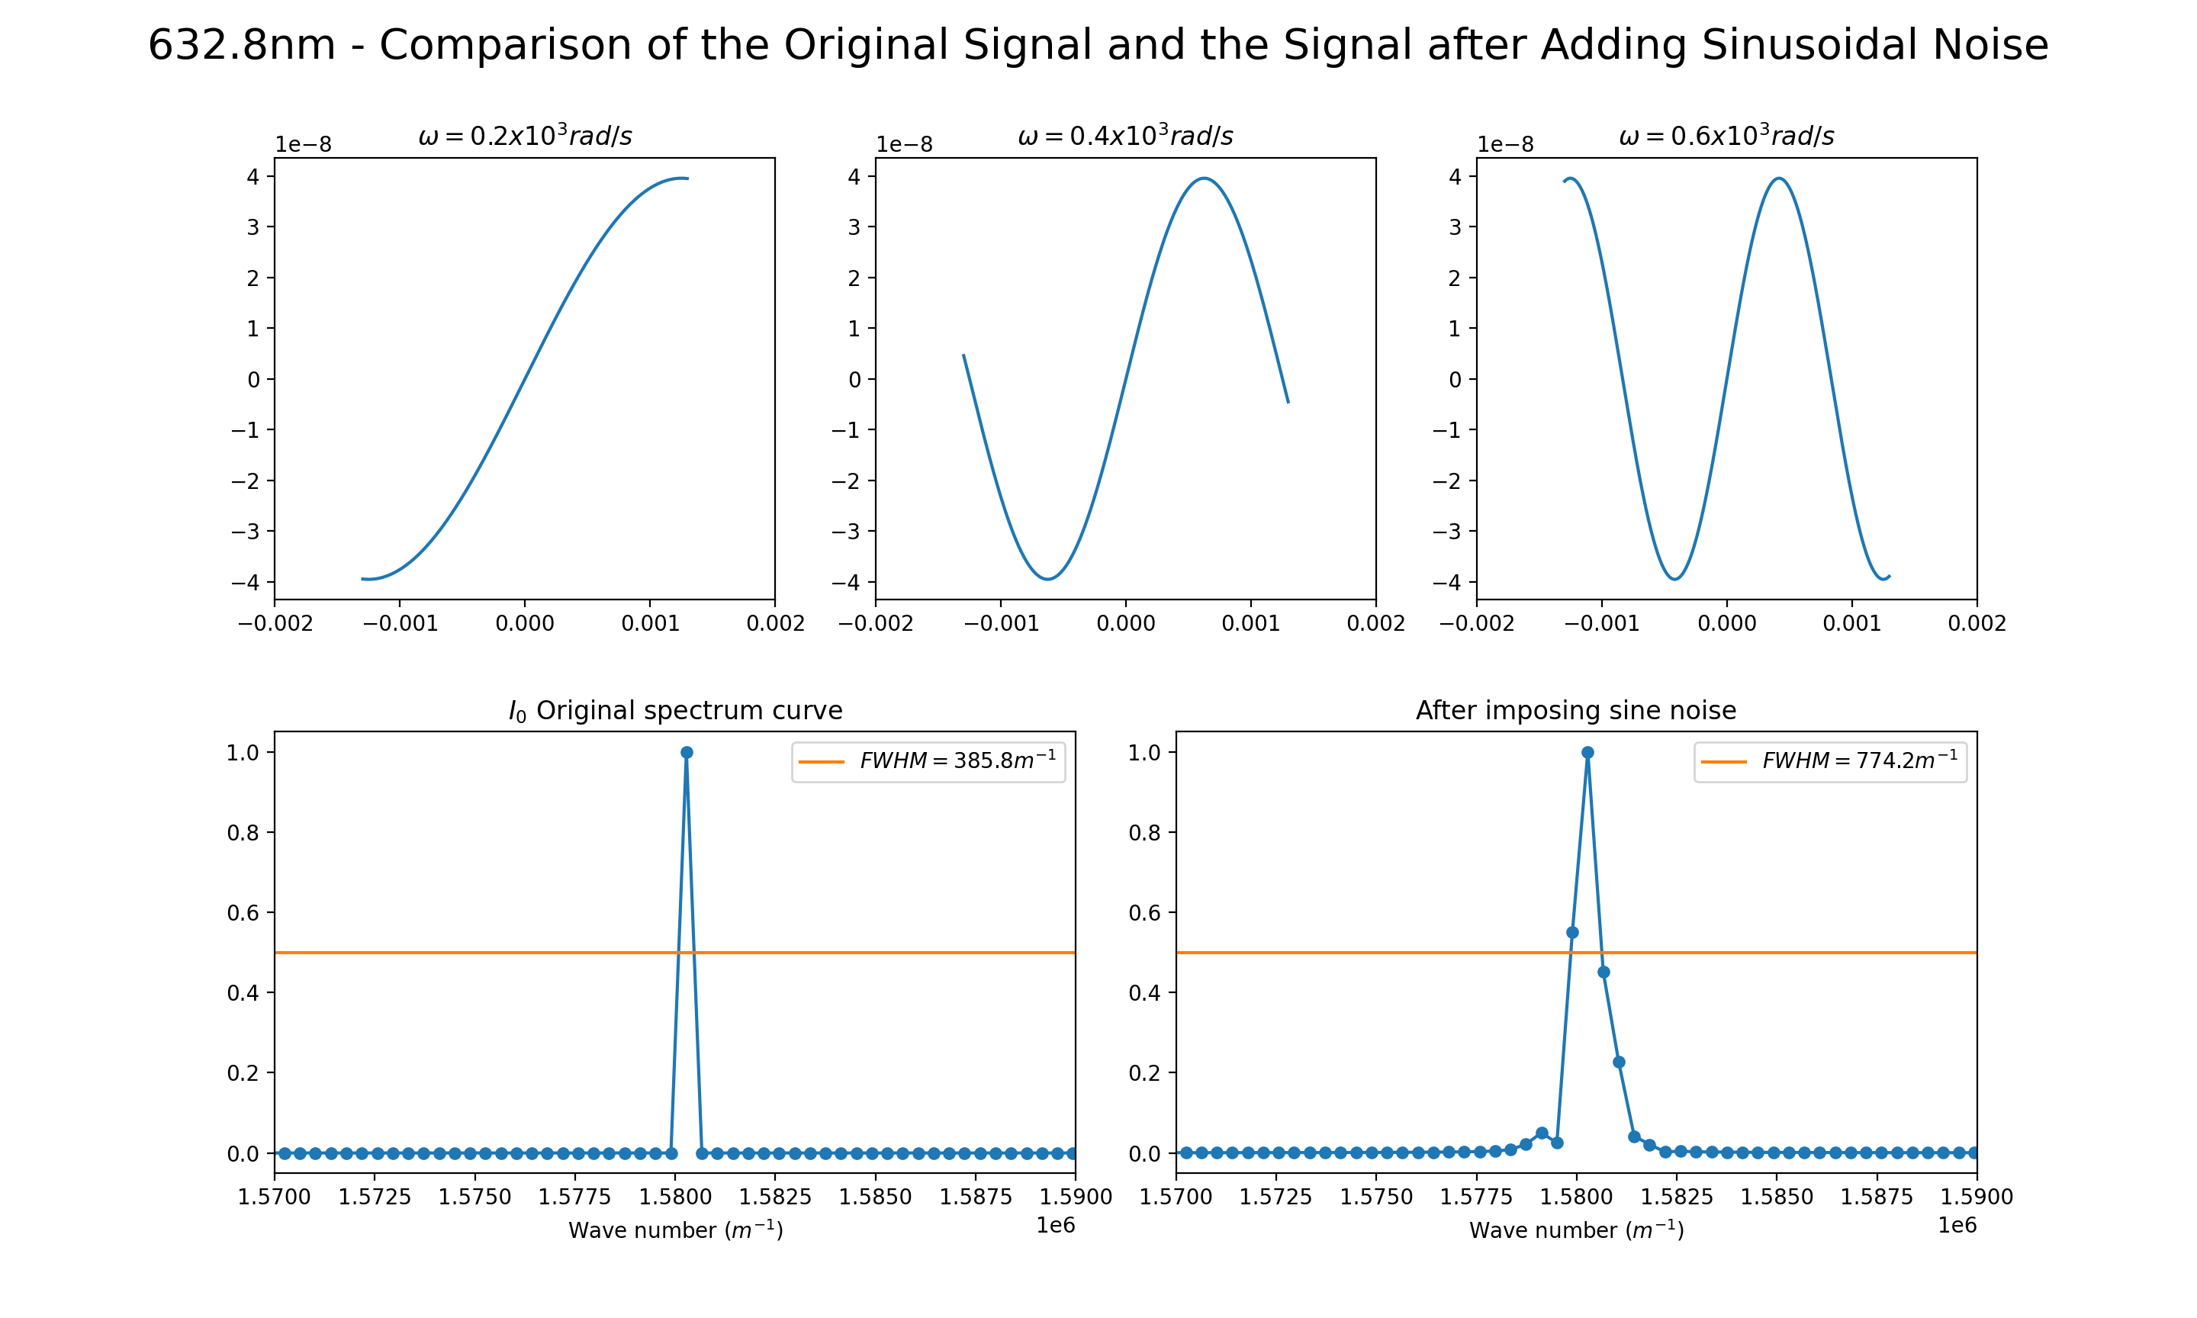
3种波叠加

Slide 30
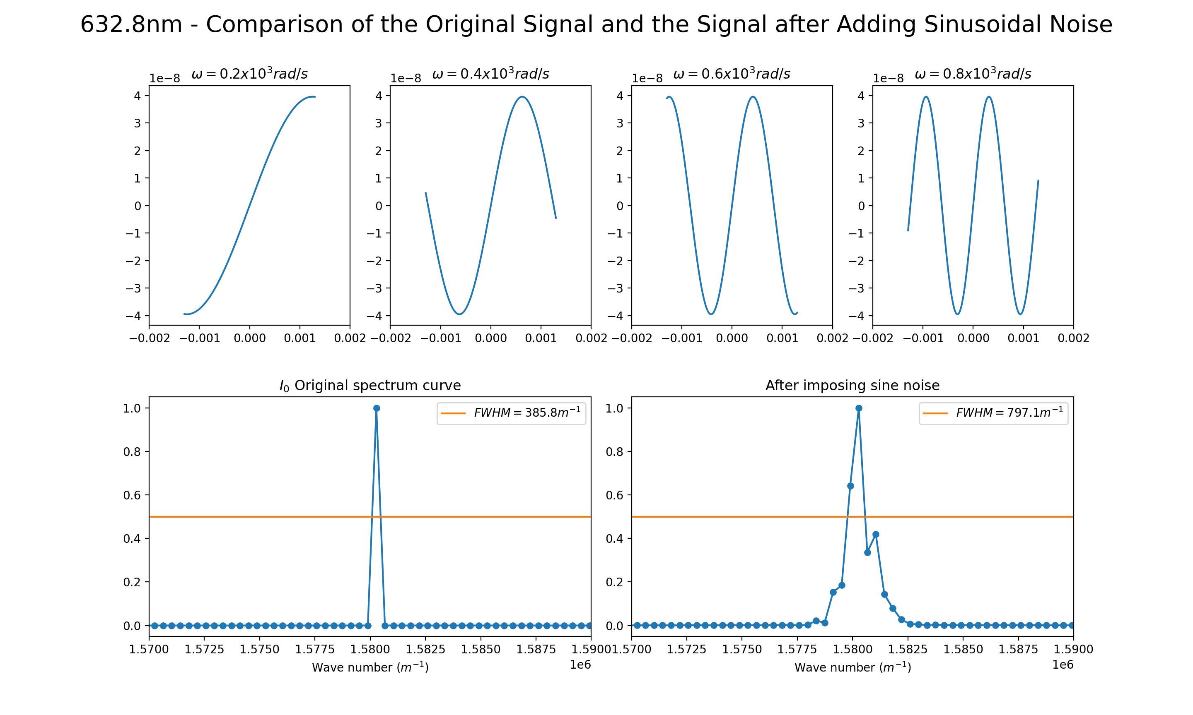
4种波叠加

Slide 31
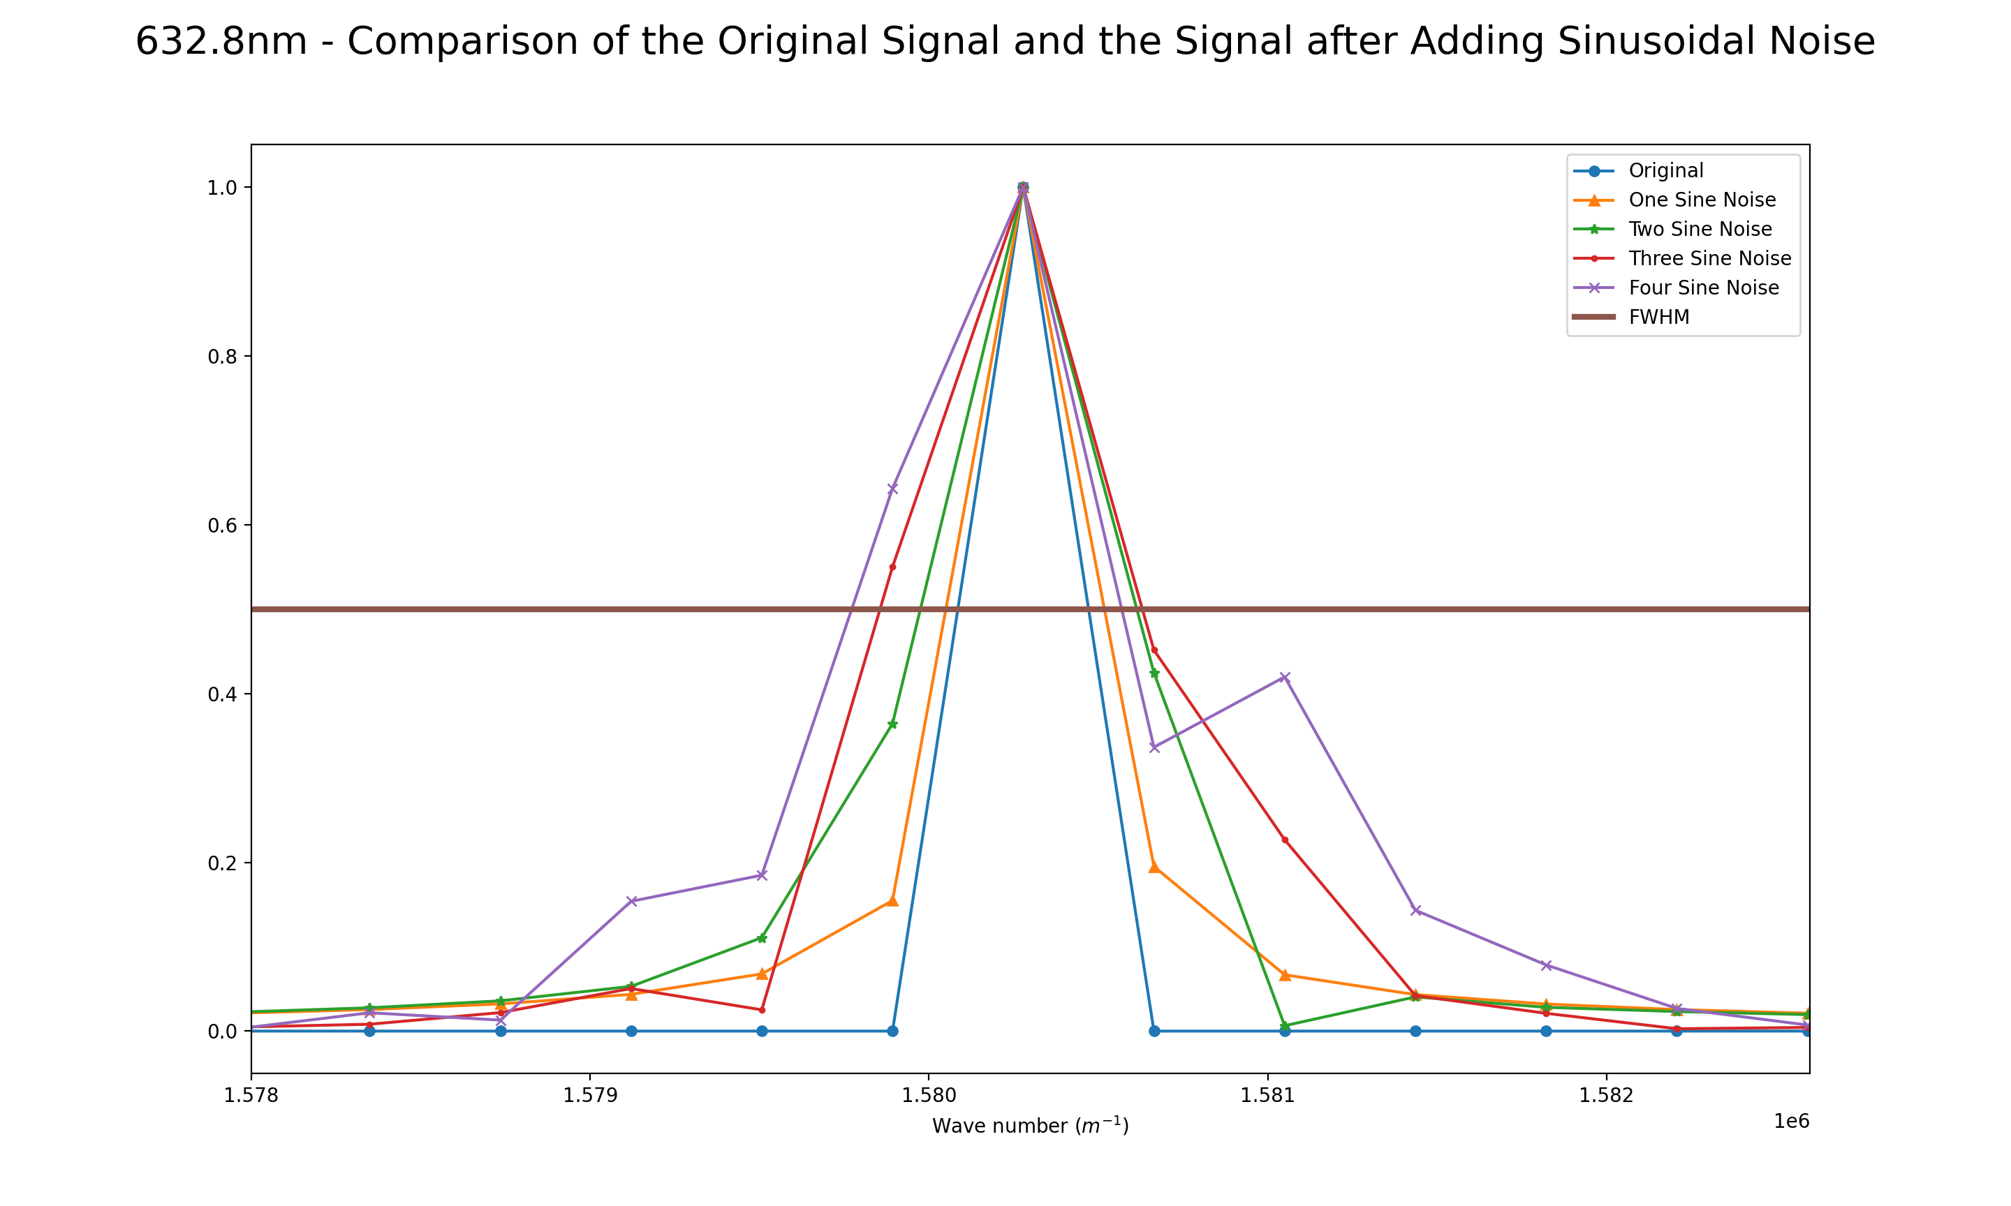
所有噪声叠加结果

Slide 32
03
正弦波叠加实验结果 - 632.8nm
频率分散
扫描长度短 频率密集 情况1
扫描长度长 频率密集 情况2
扫描长度长 频率密集 情况3
扫描长度长 频率密集 情况4

Slide 33
1个波叠加

Slide 34
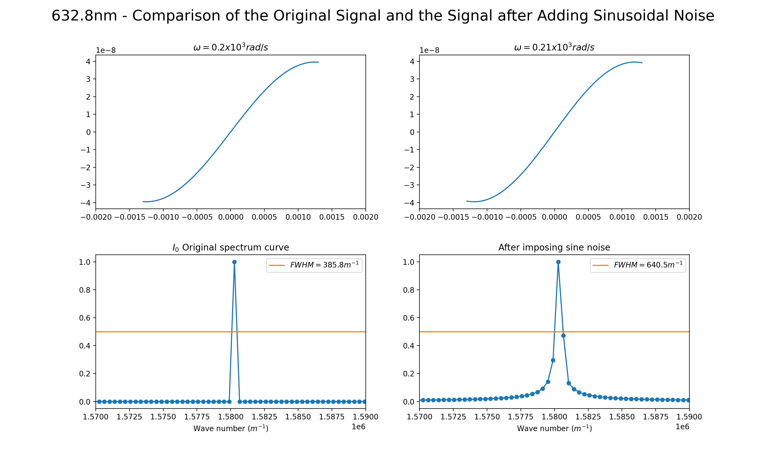
2个波叠加

Slide 35
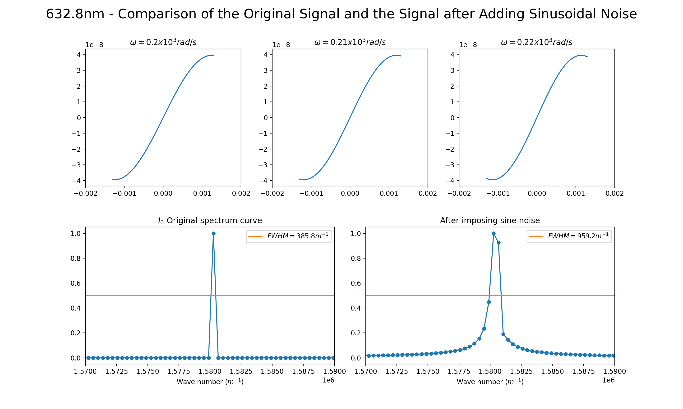
3个波叠加

Slide 36
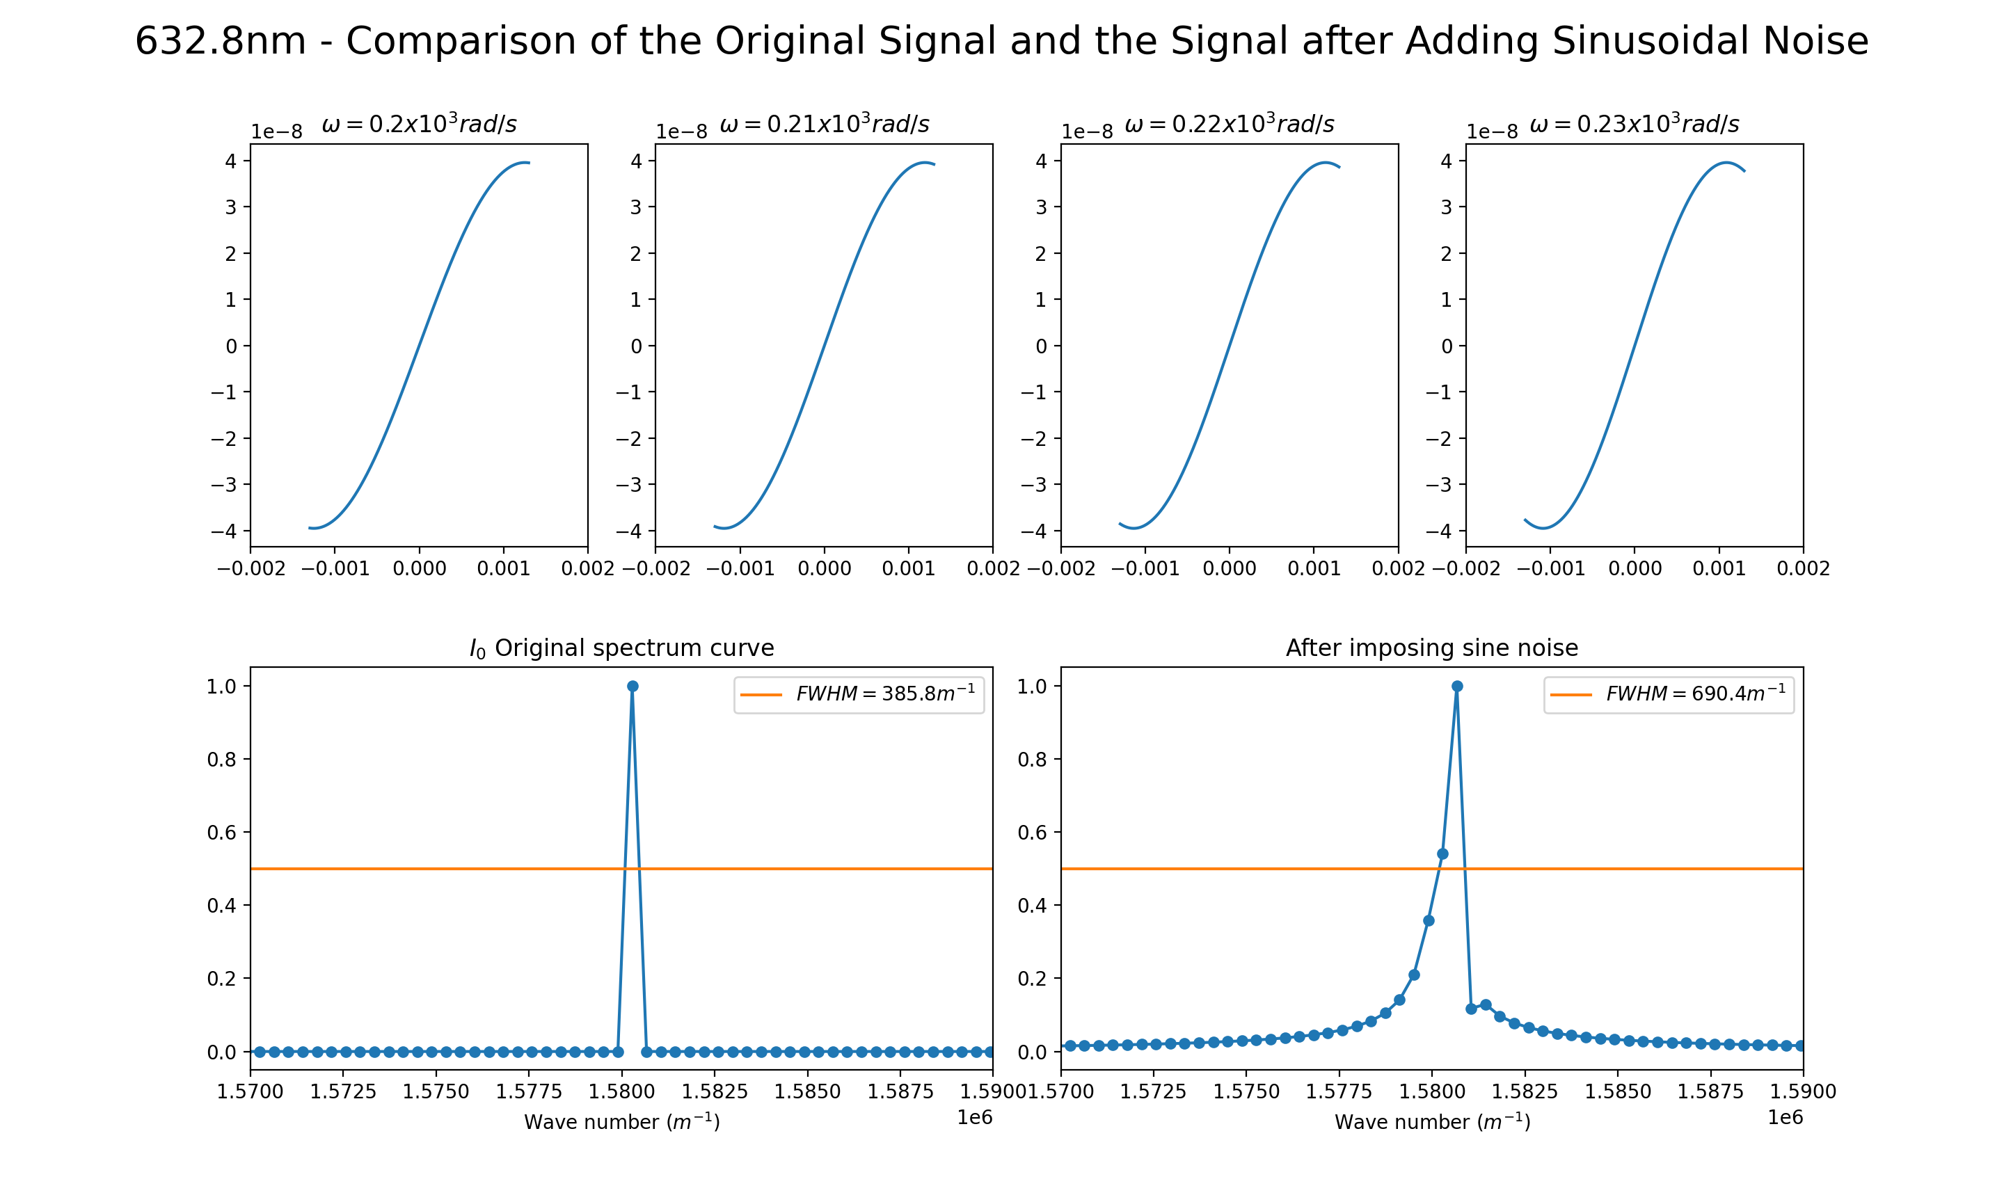
4个波叠加

Slide 37
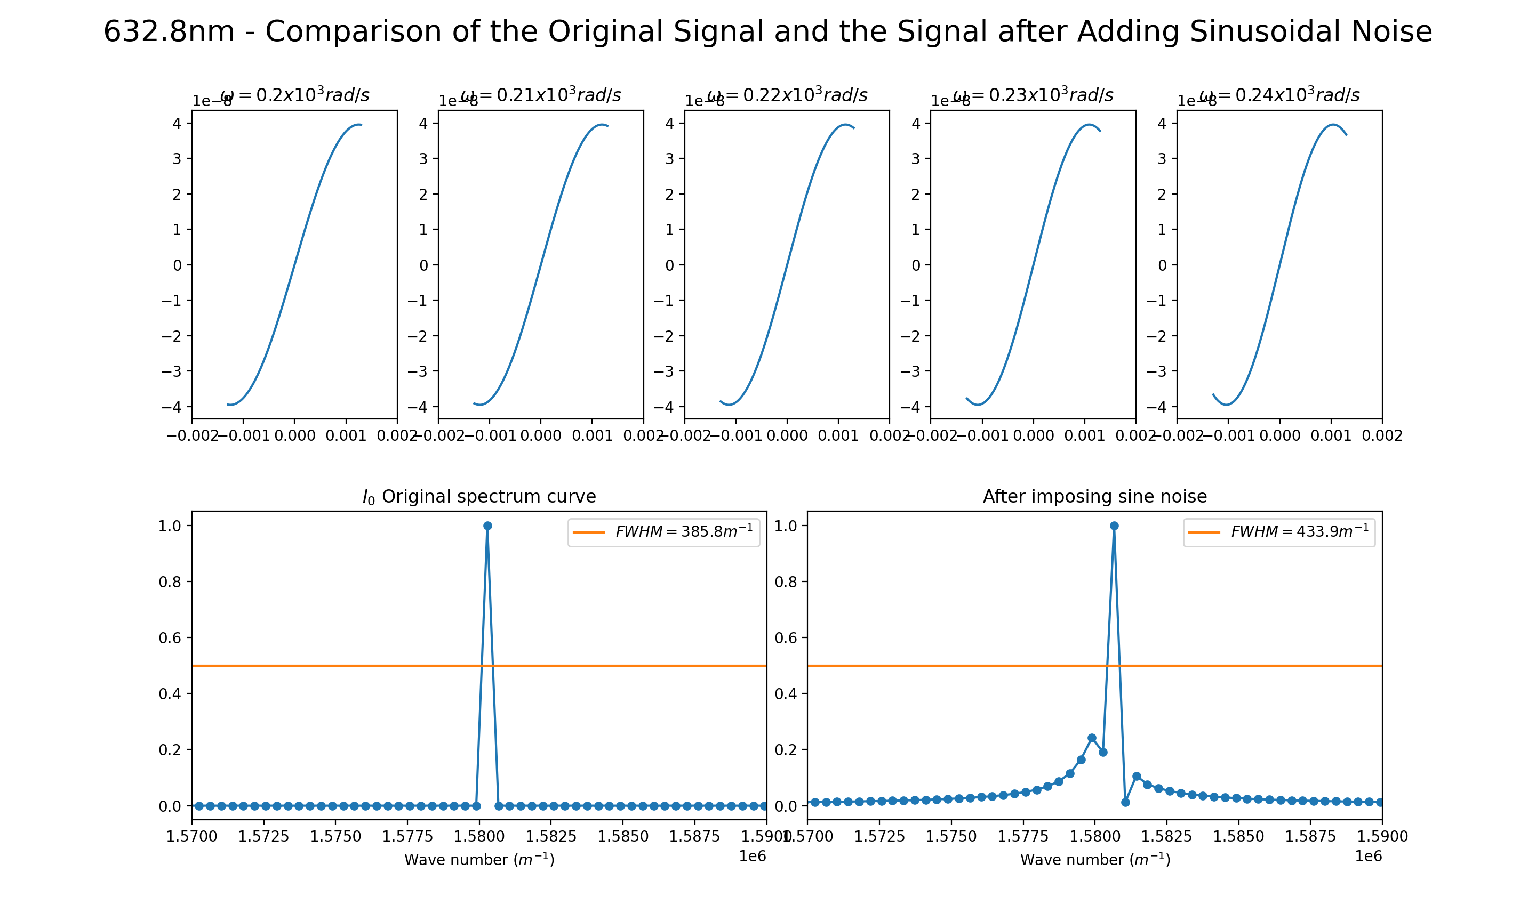
5个波叠加

Slide 38
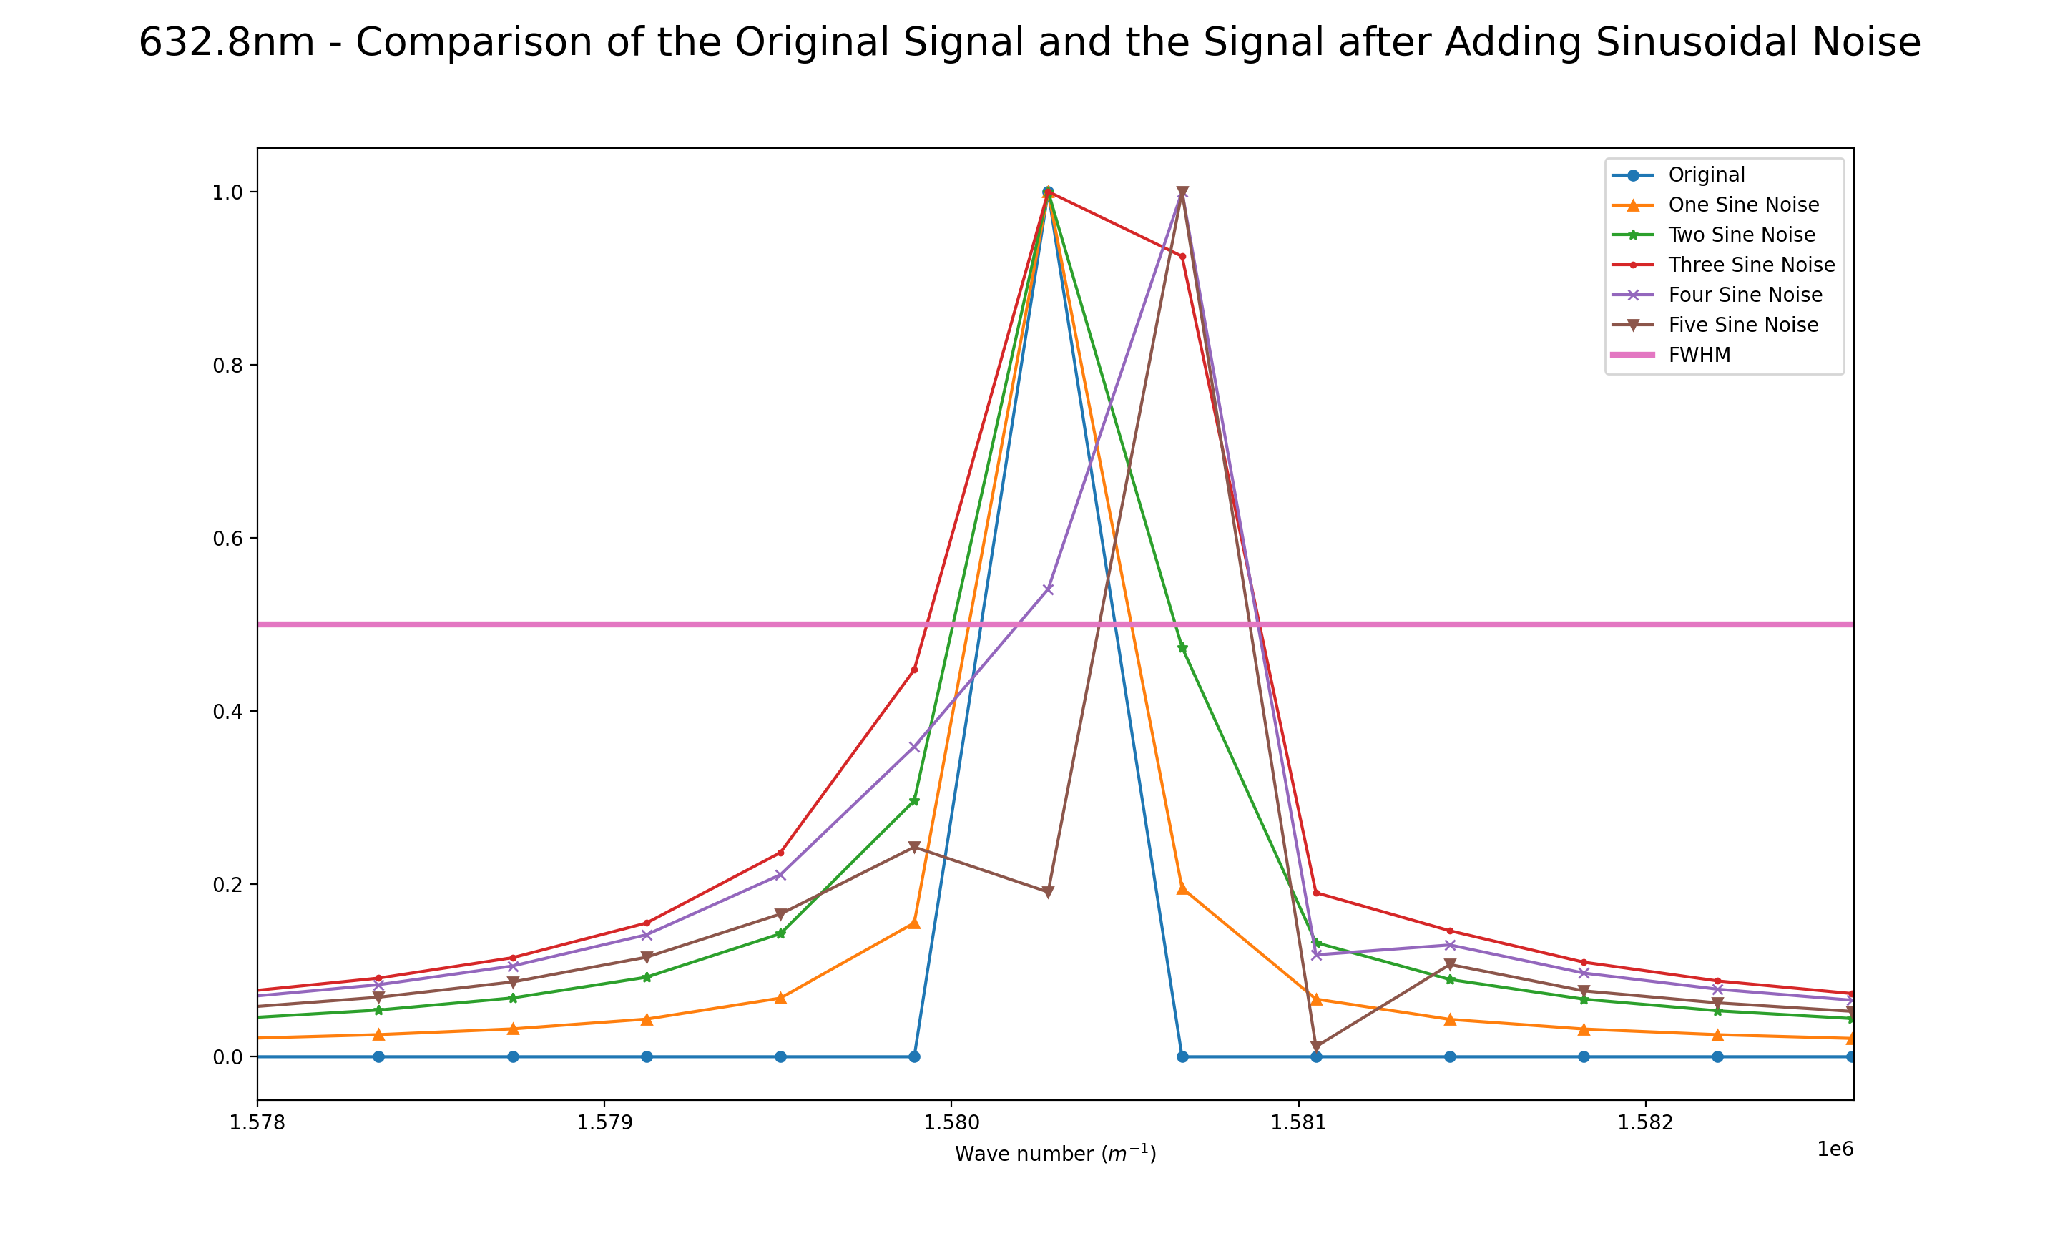
所有噪声叠加结果

Slide 39
03
噪声累积实验结果 - 632.8nm
正弦噪声累积

Slide 40
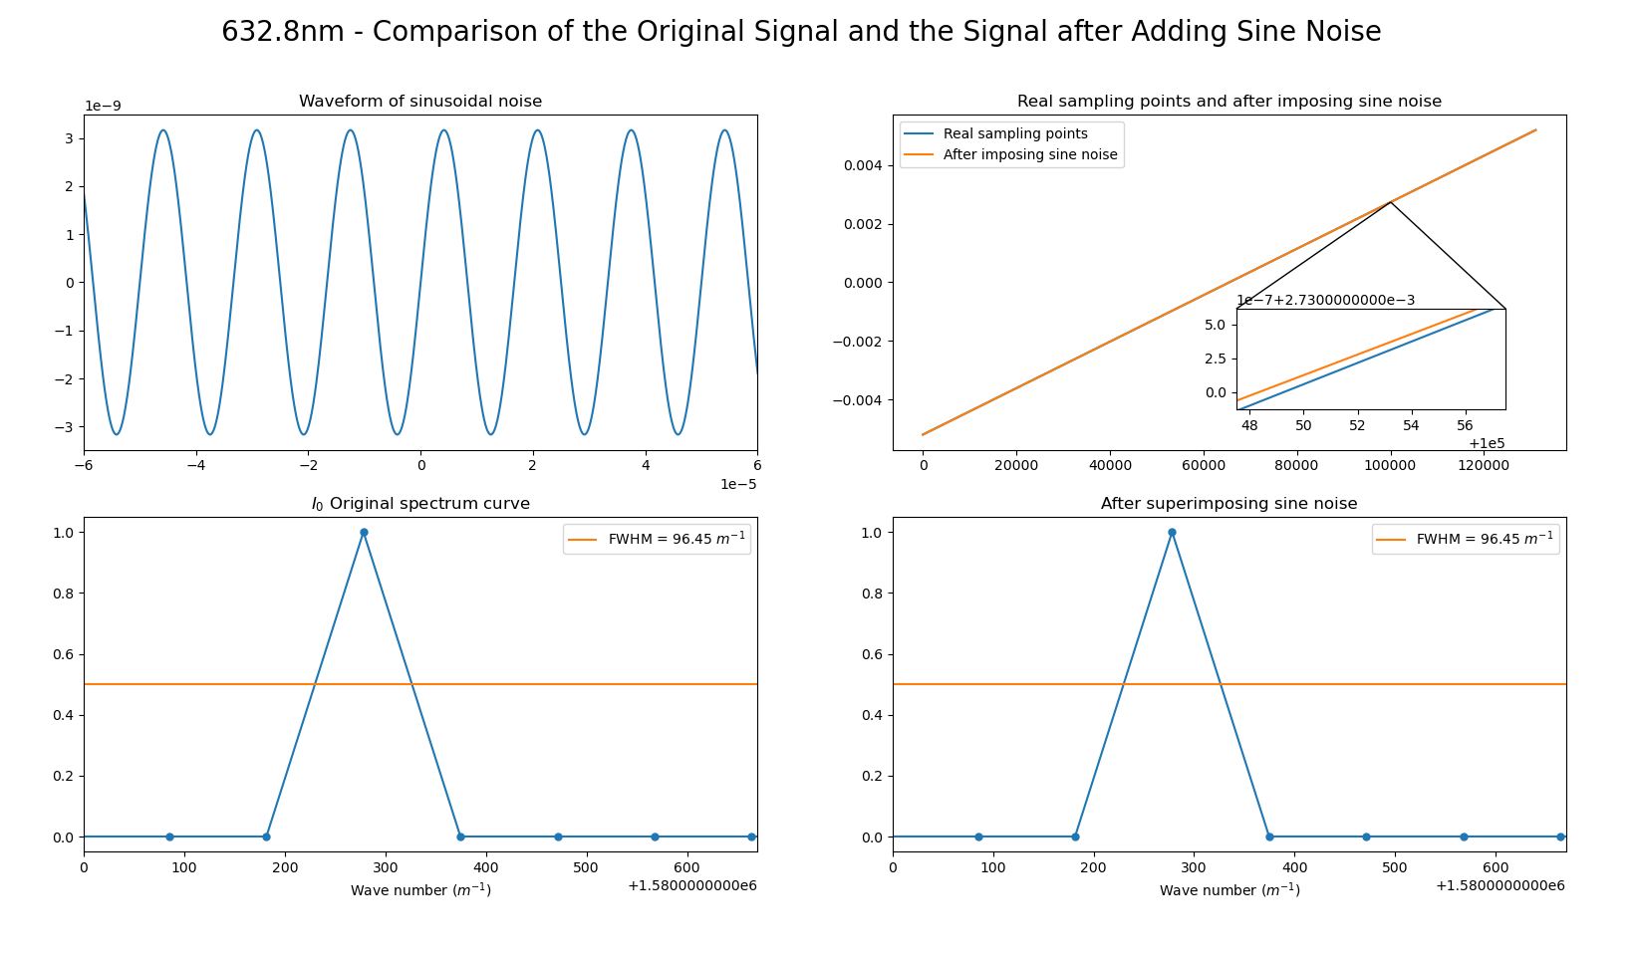
正弦噪声累积
不同扫描长度的分辨率误差

Slide 41
03
噪声累积实验结果 - 632.8nm
正弦噪声累积
随机噪声累积

Slide 42
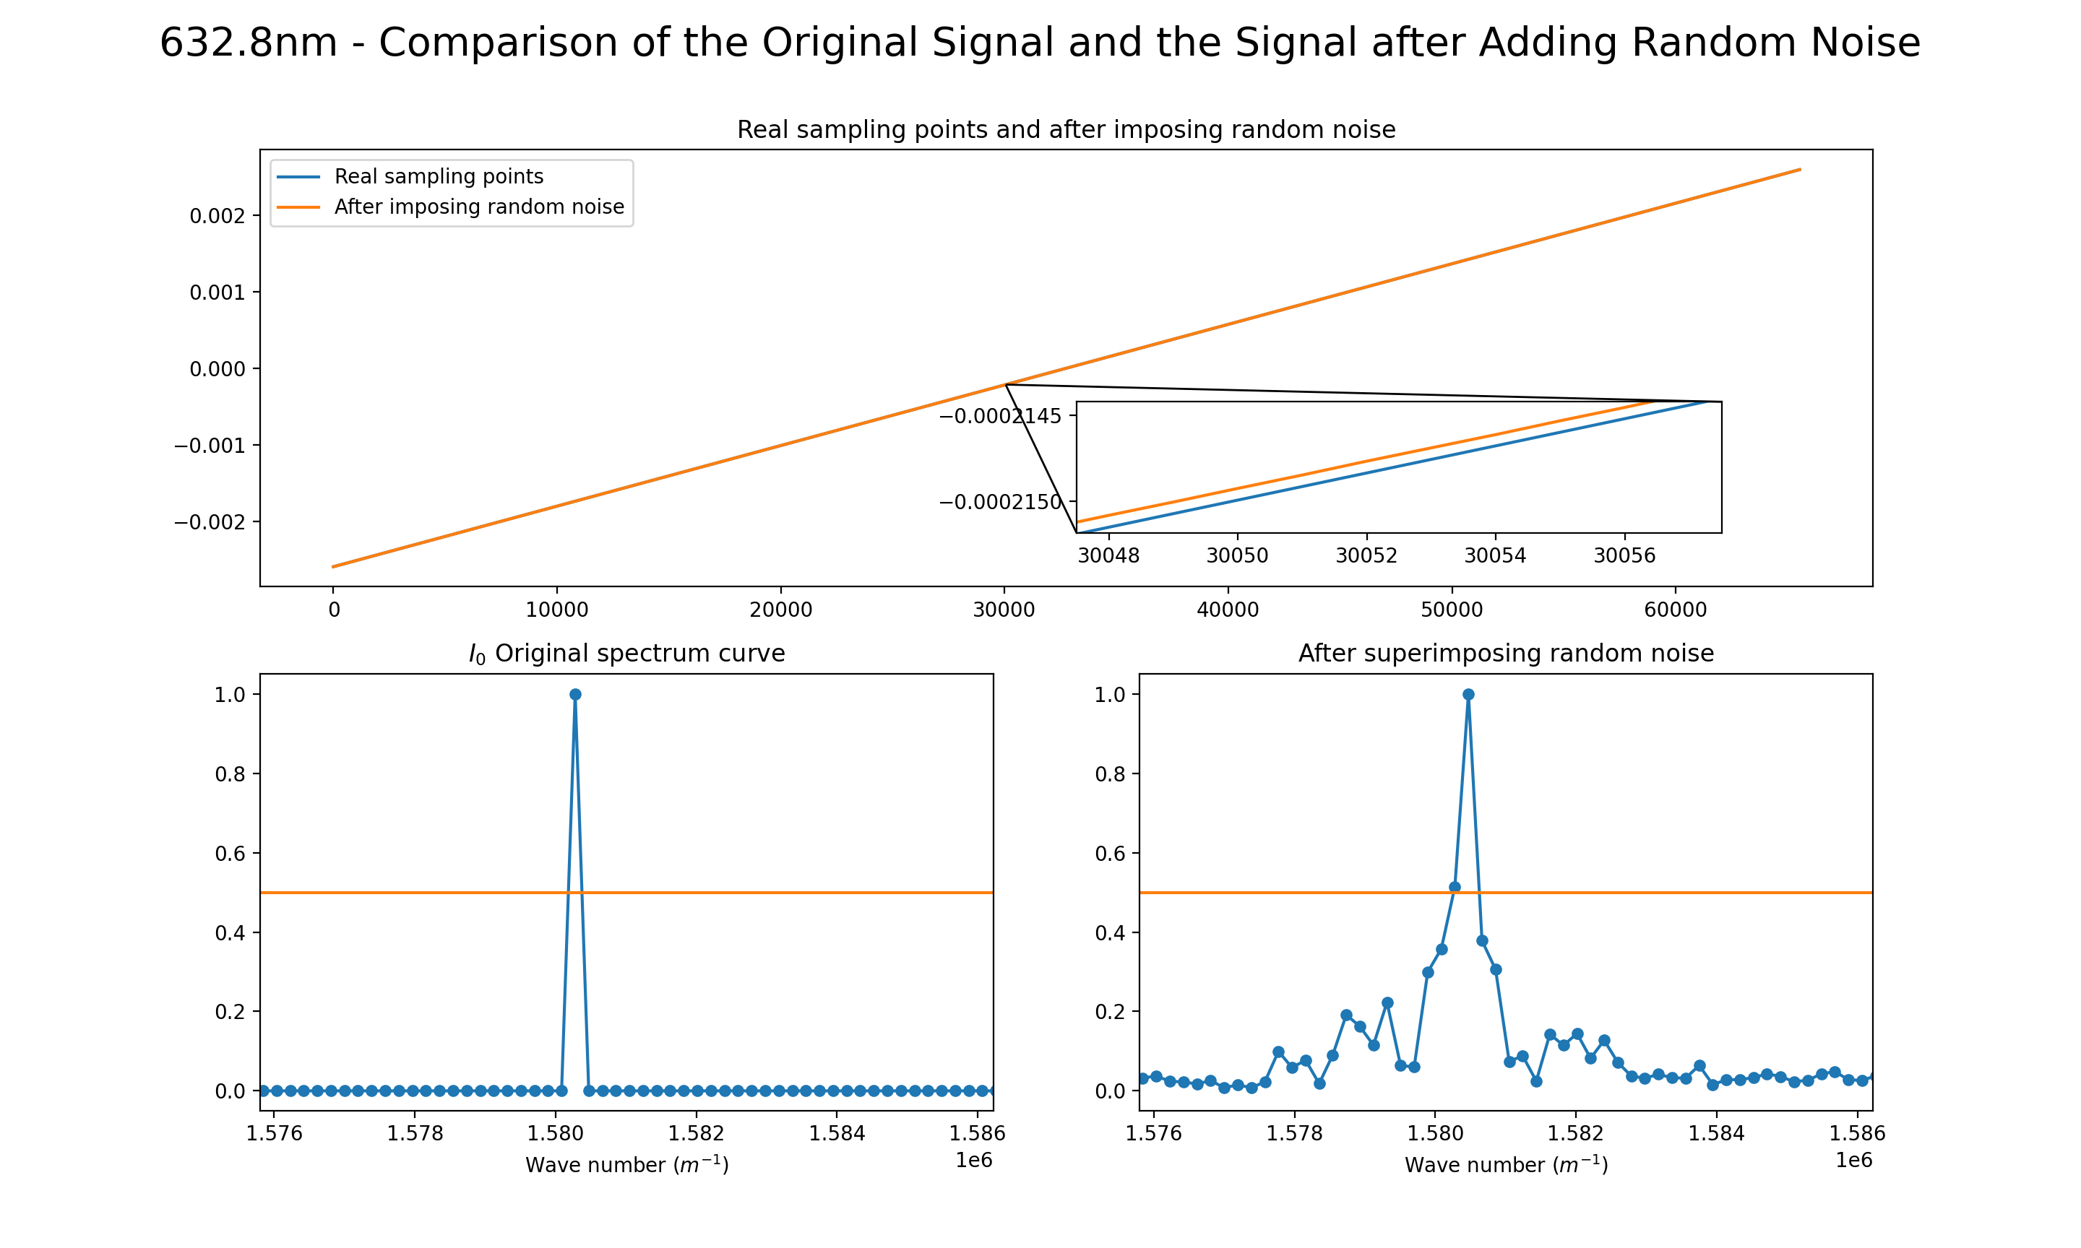
随机噪声累积

Slide 43
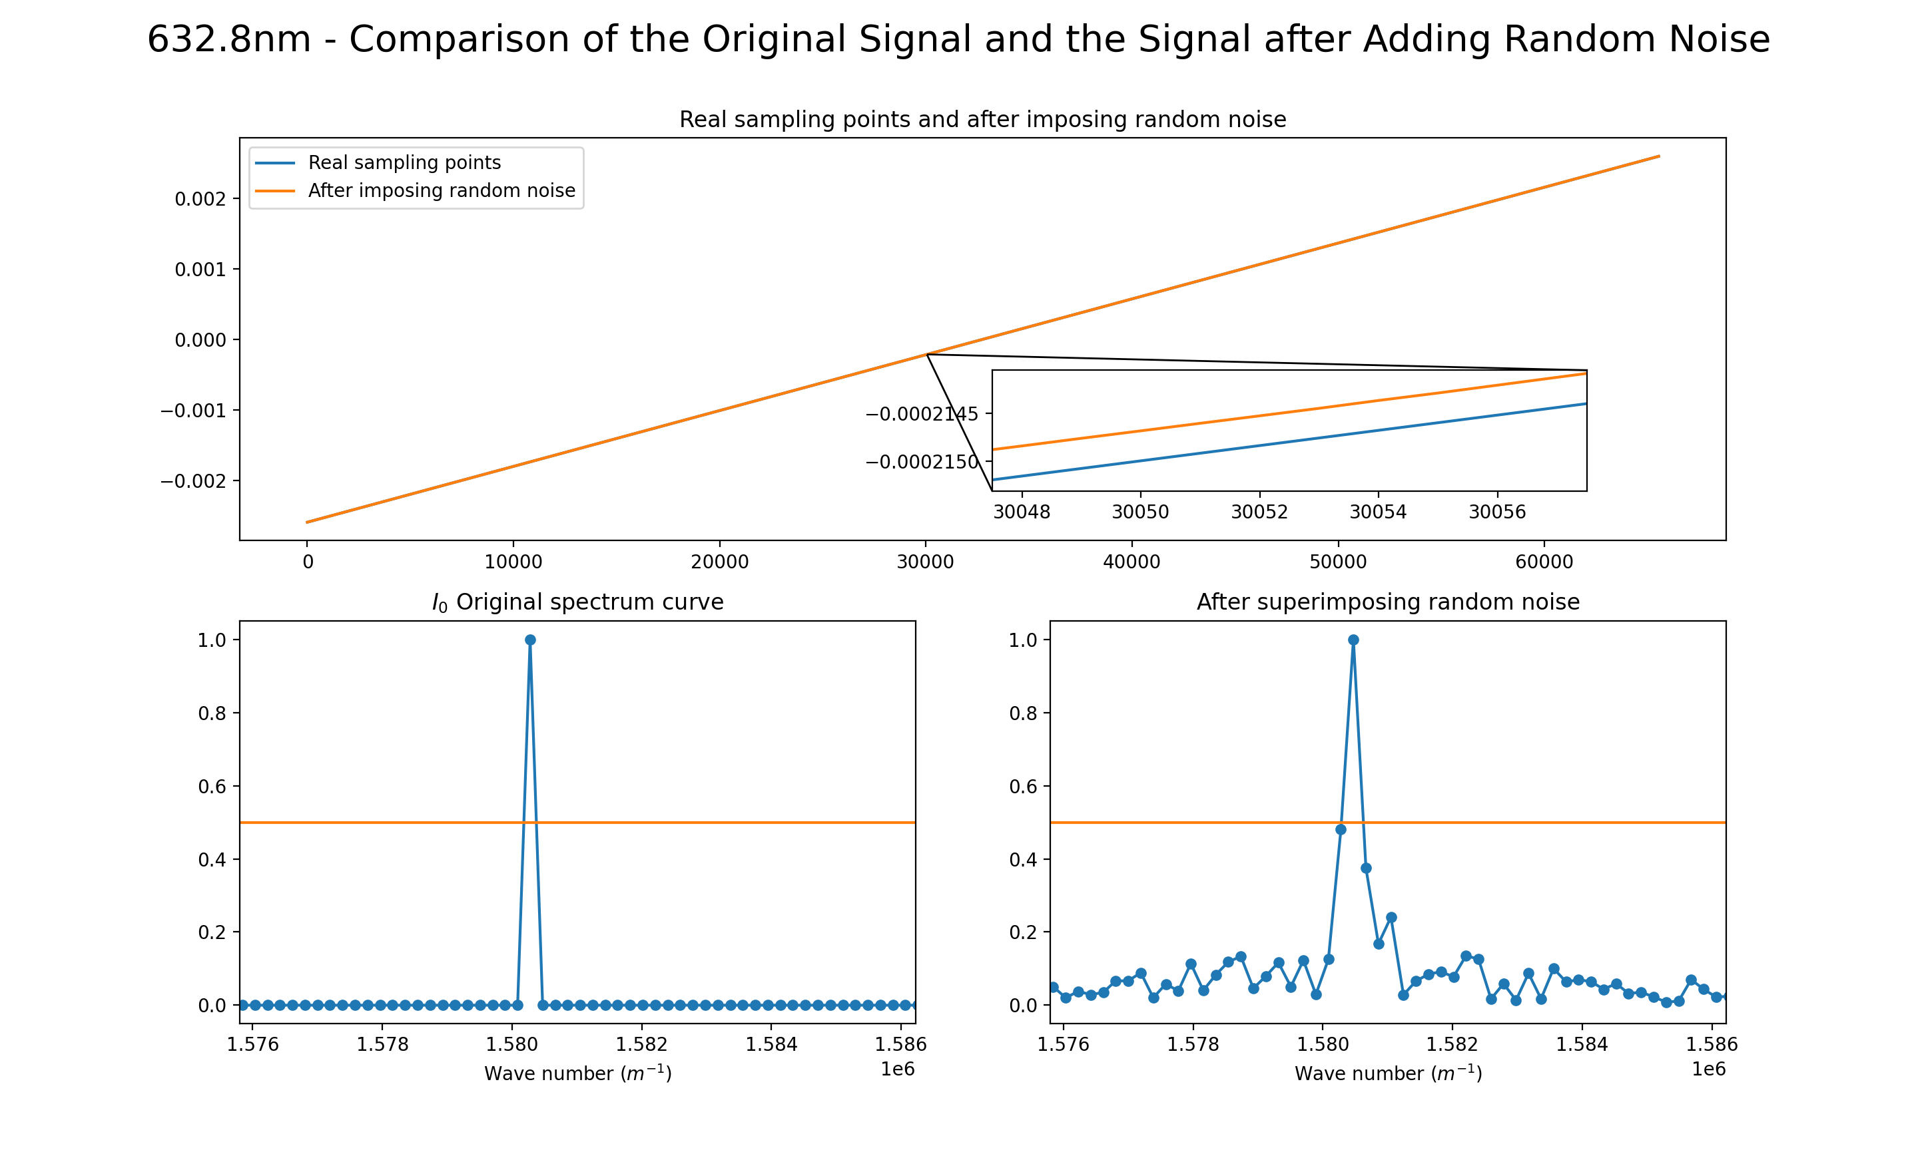
随机噪声累积

Slide 44
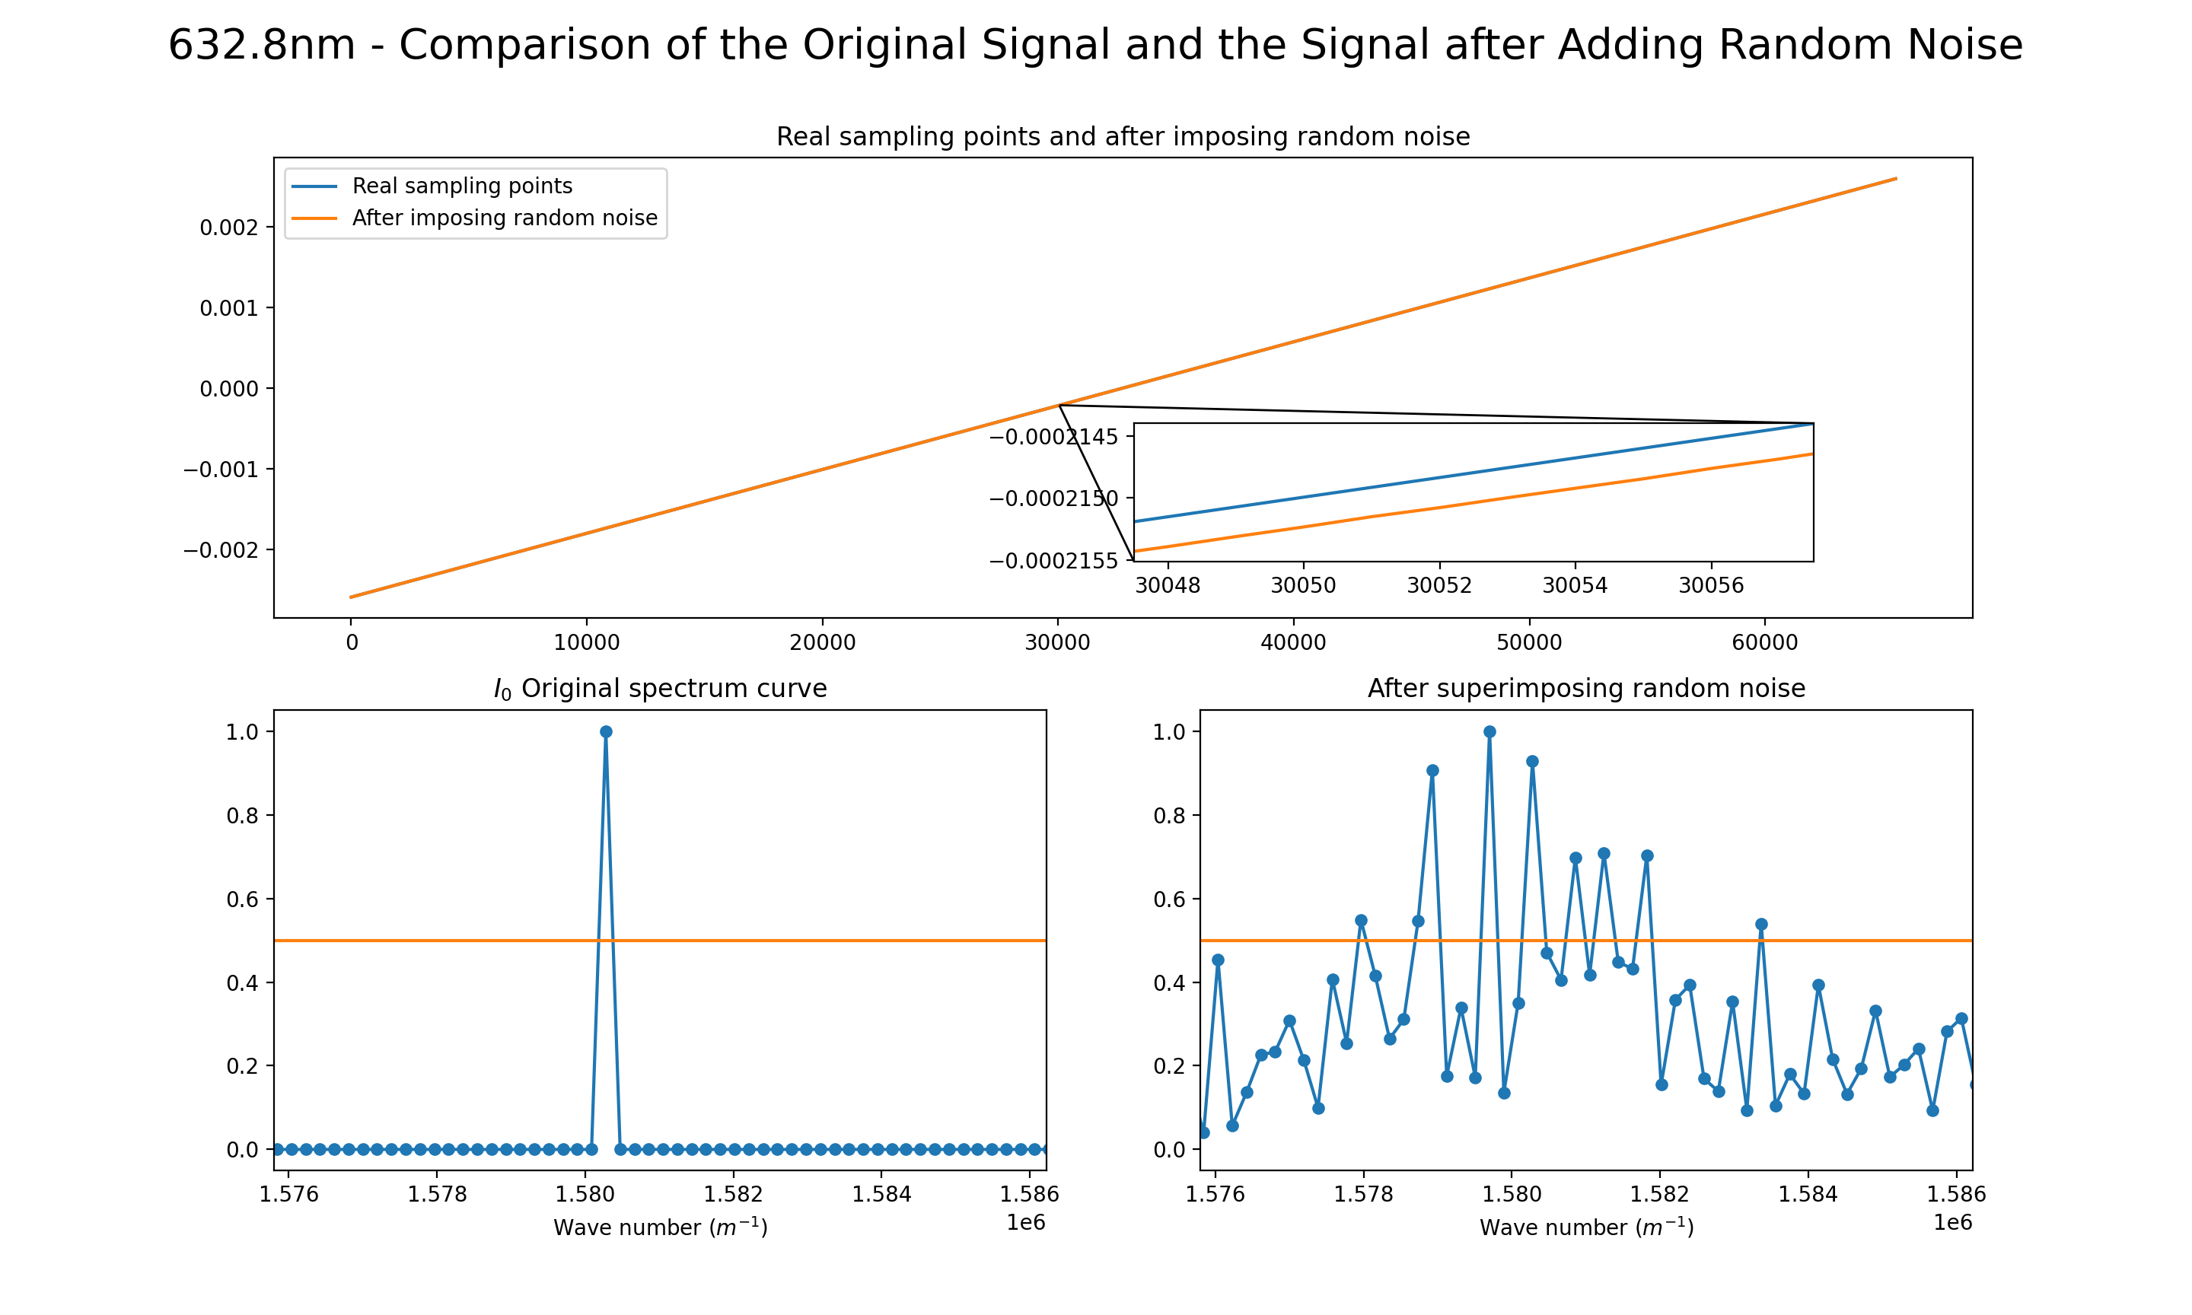
随机噪声累积

Slide 45
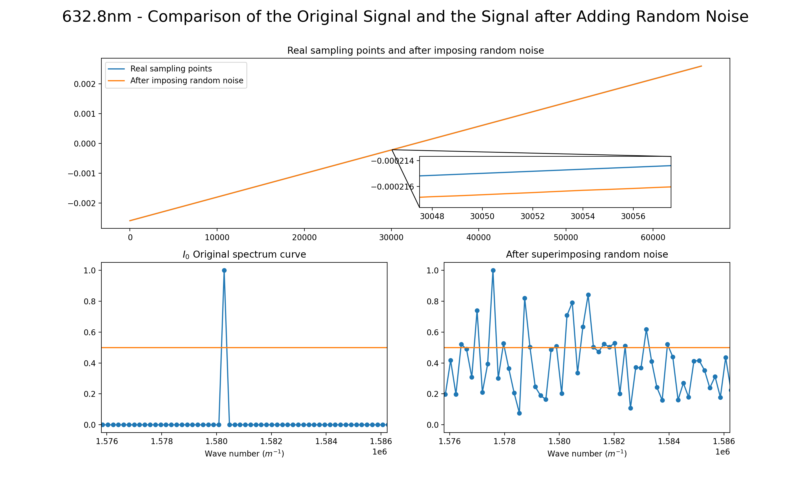
随机噪声累积

Slide 46
03
噪声累积实验结果 - 632.8nm
正弦噪声累积
随机噪声累积
线性噪声累积

Slide 47
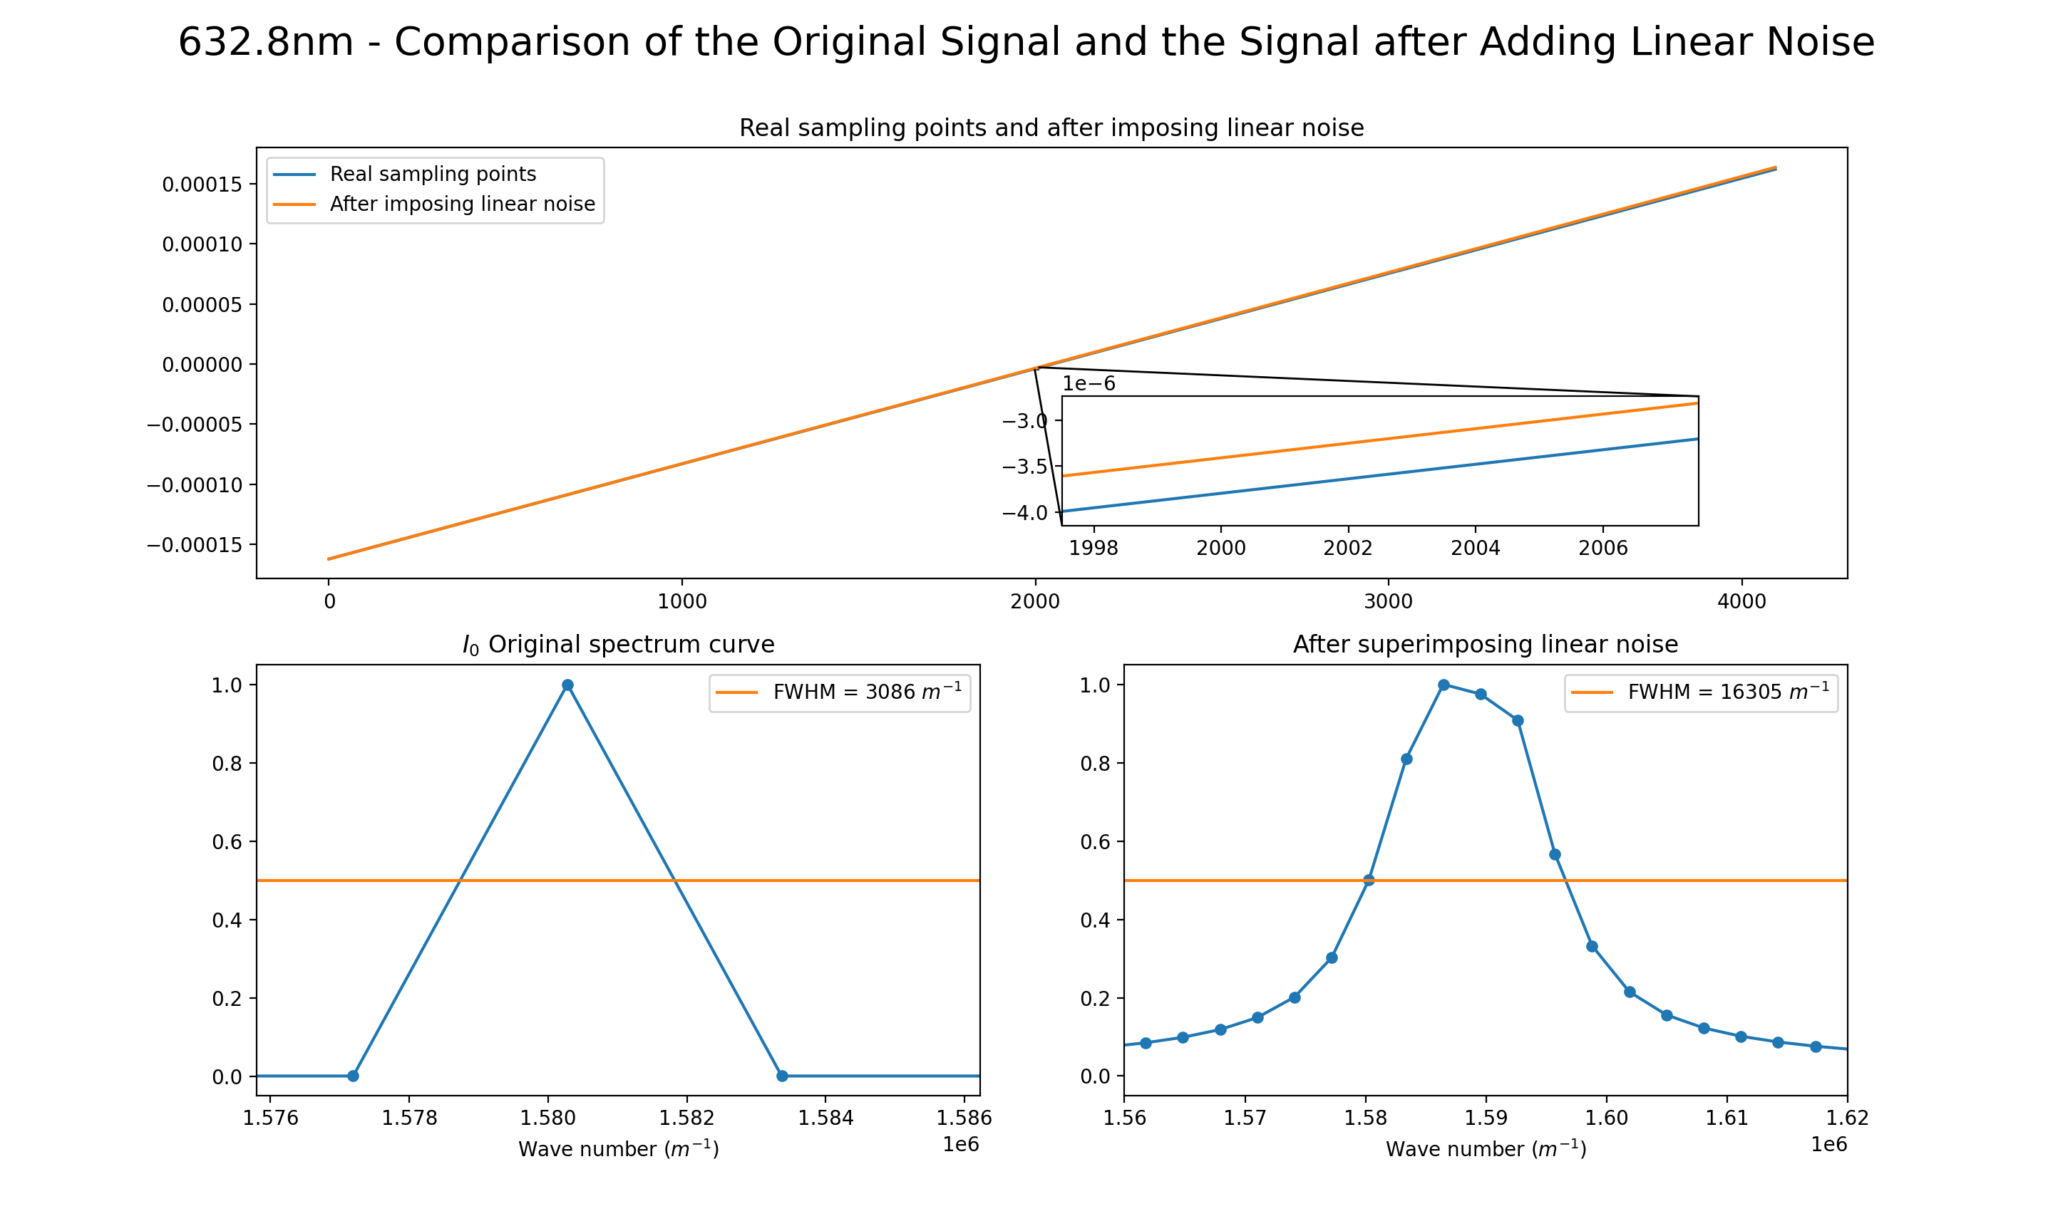
线性噪声累积

Slide 48
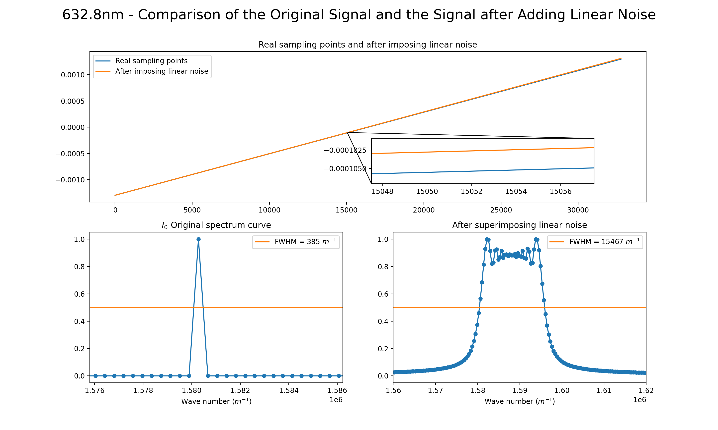
线性噪声累积

Slide 49
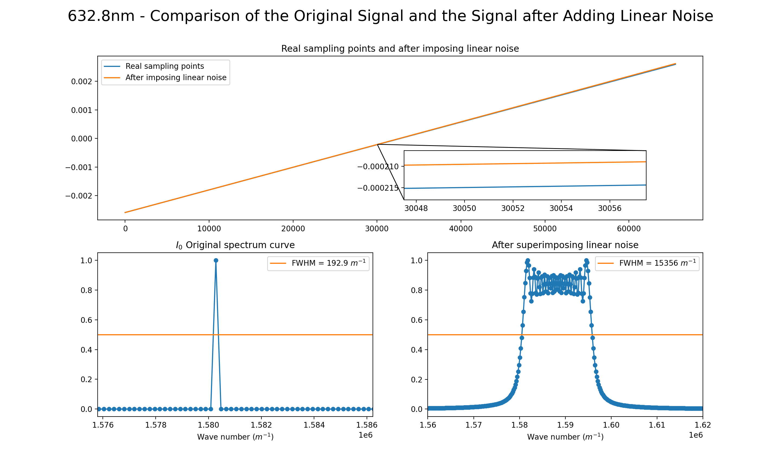
线性噪声累积

Slide 50

线性噪声累积

Slide 51
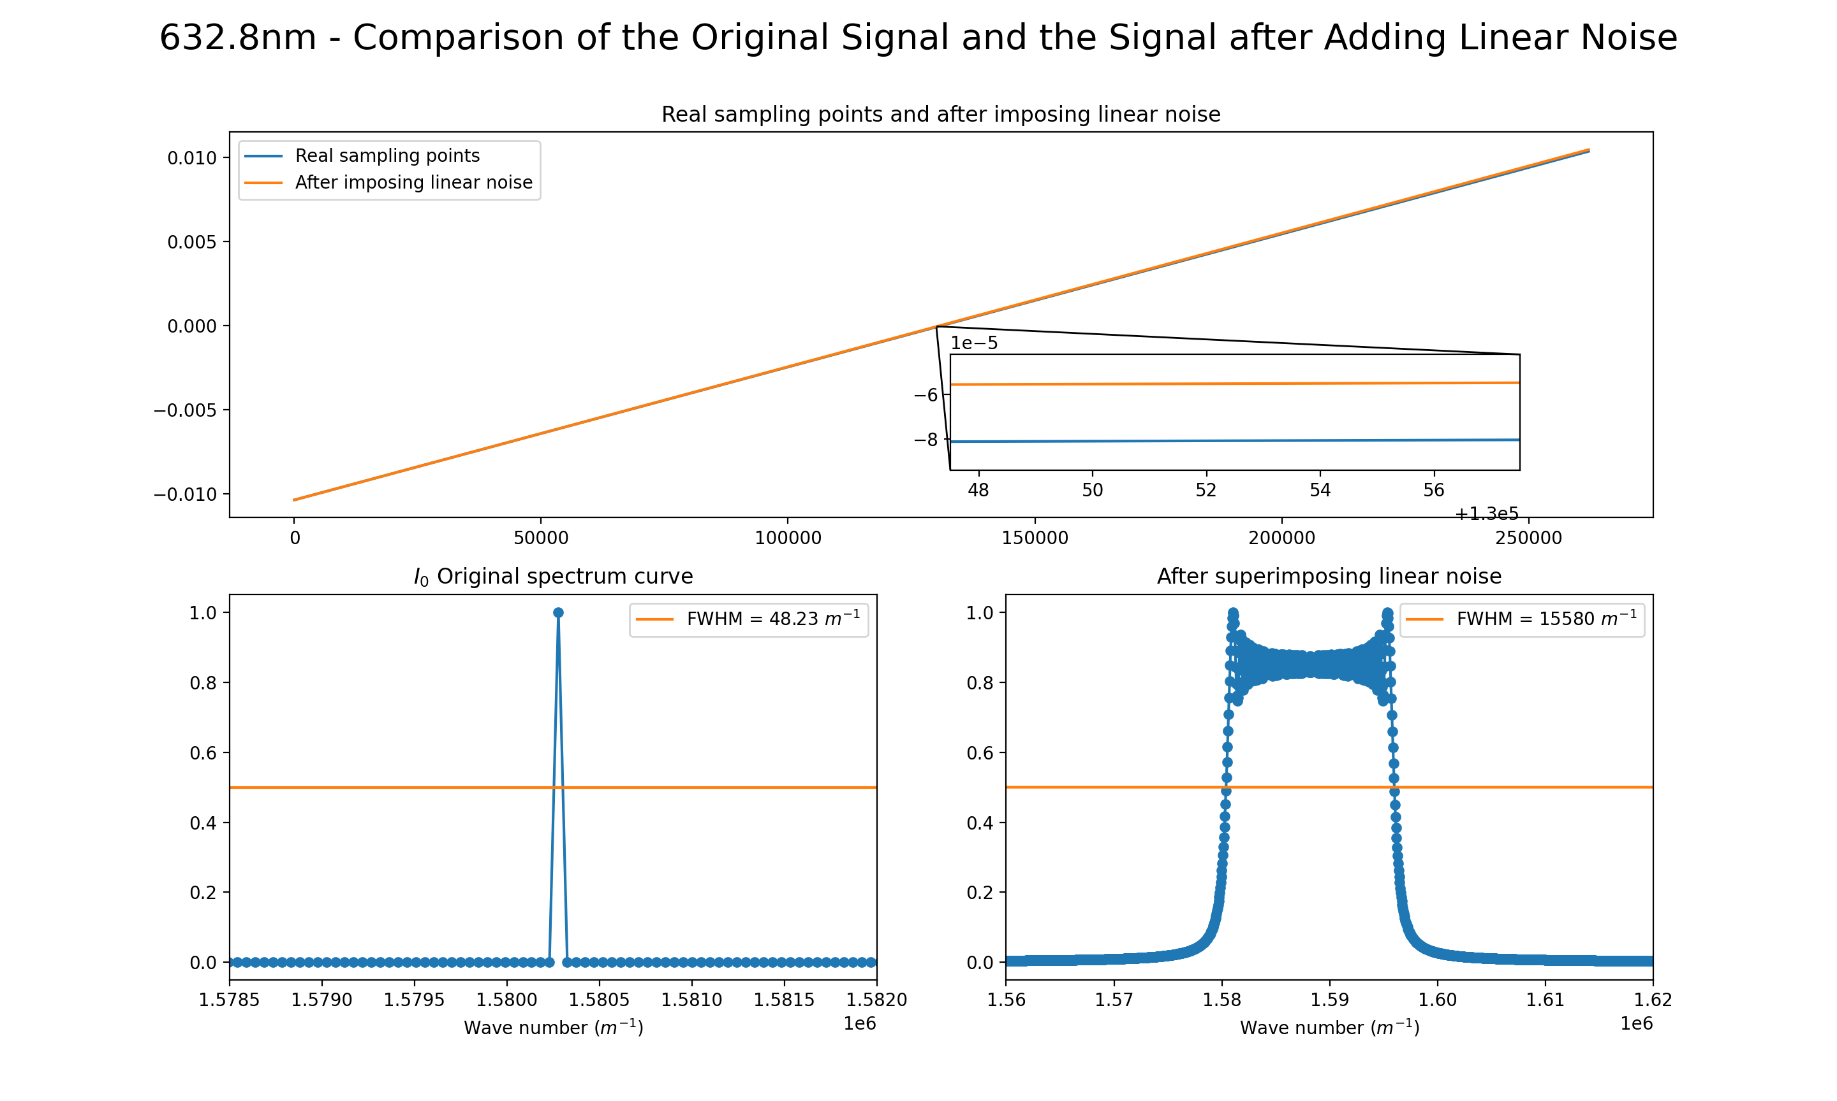
线性噪声累积

Slide 52
03
正弦波叠加实验结果 - 532nm
频率分散

Slide 53
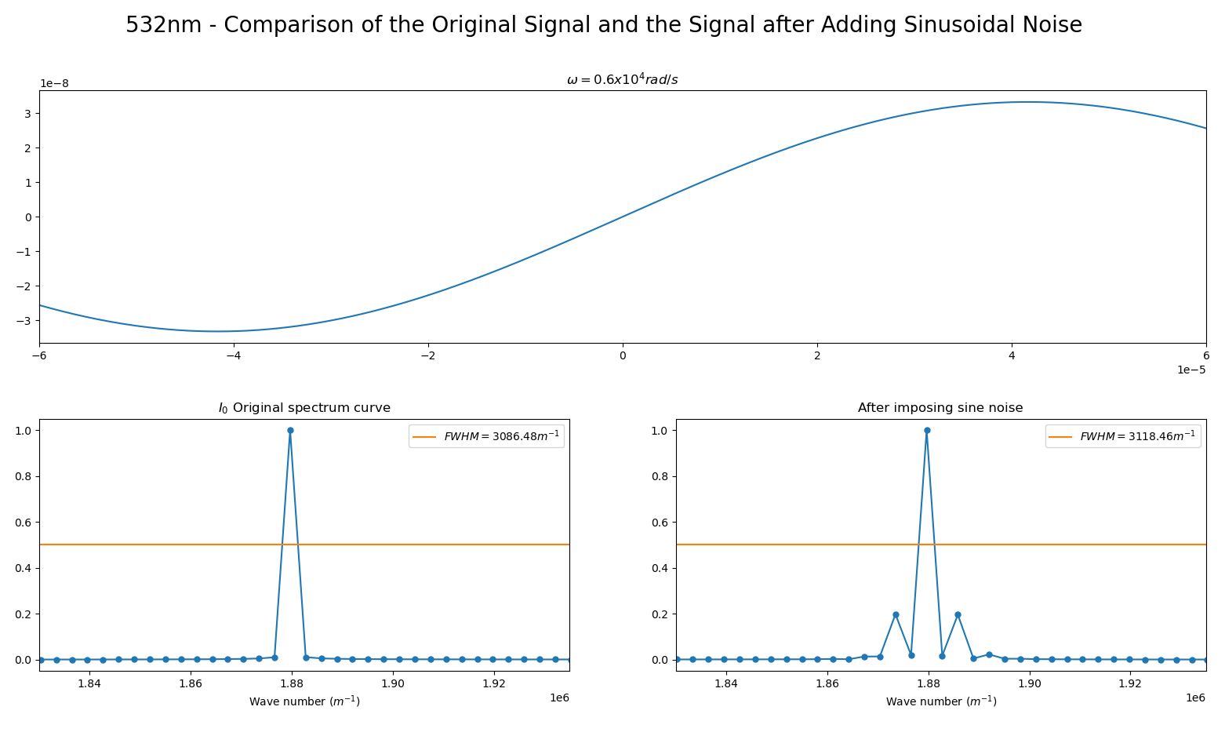
1种波叠加

Slide 54
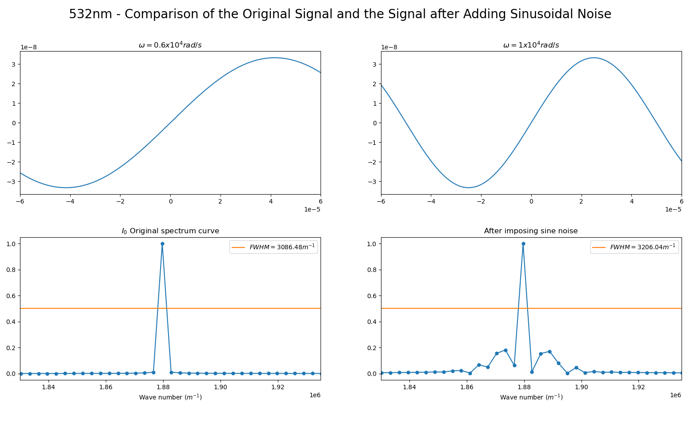
2种波叠加

Slide 55
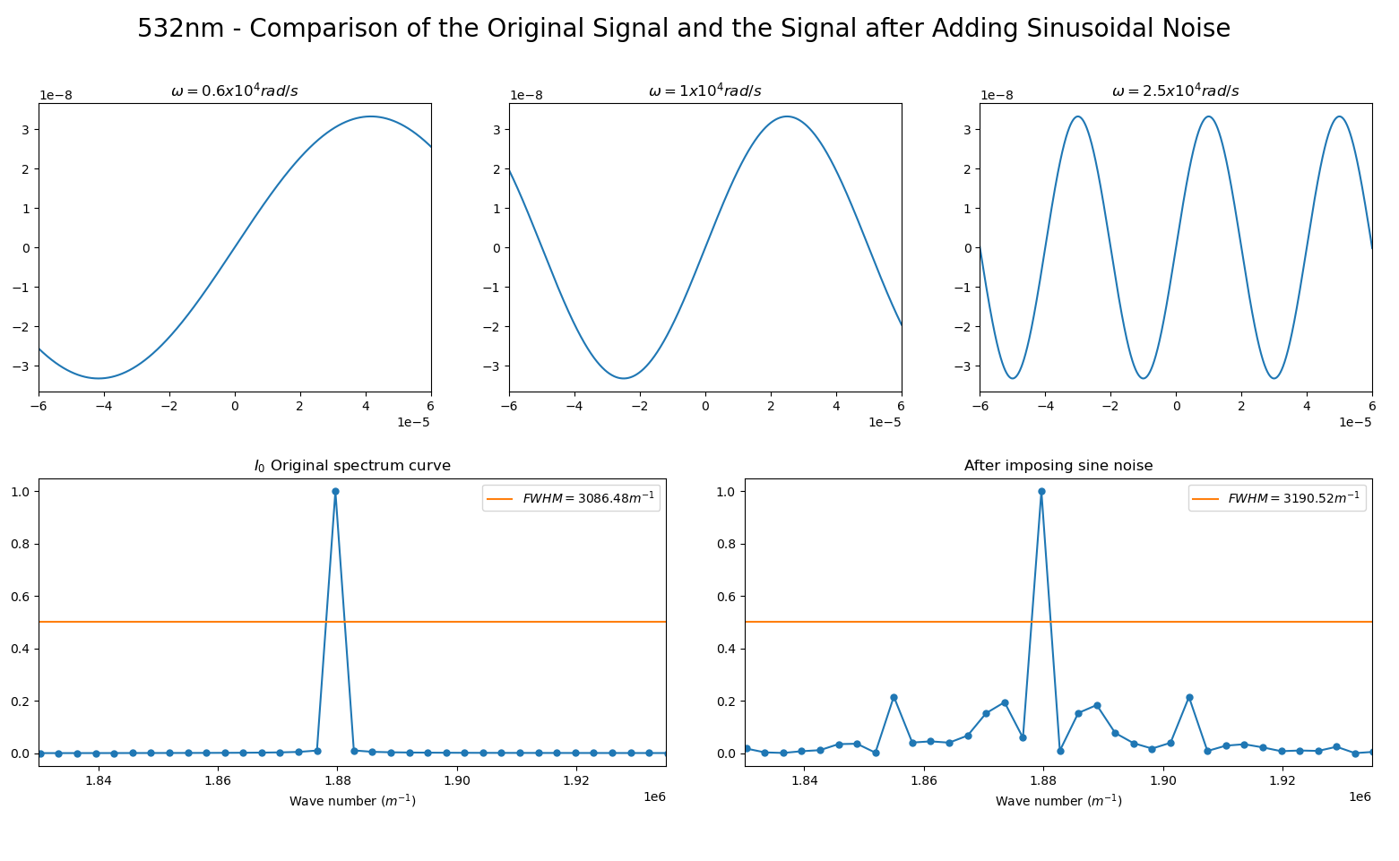
3种波叠加

Slide 56
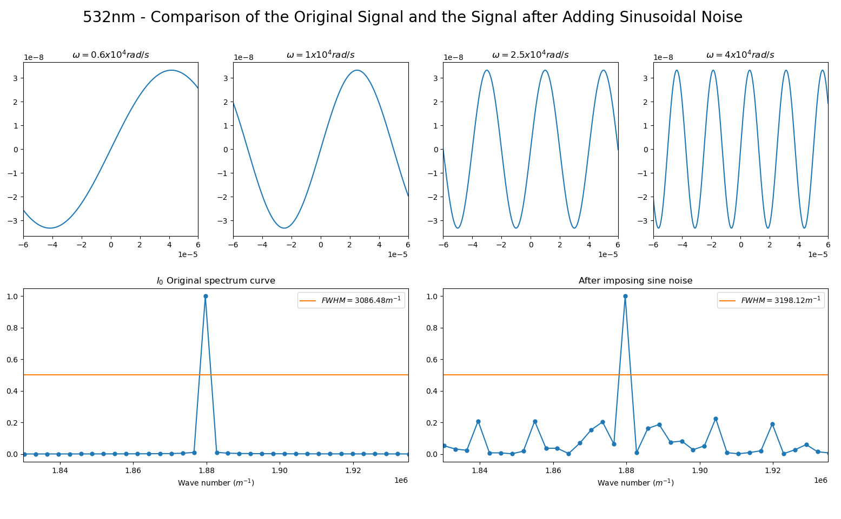
4种波叠加

Slide 57
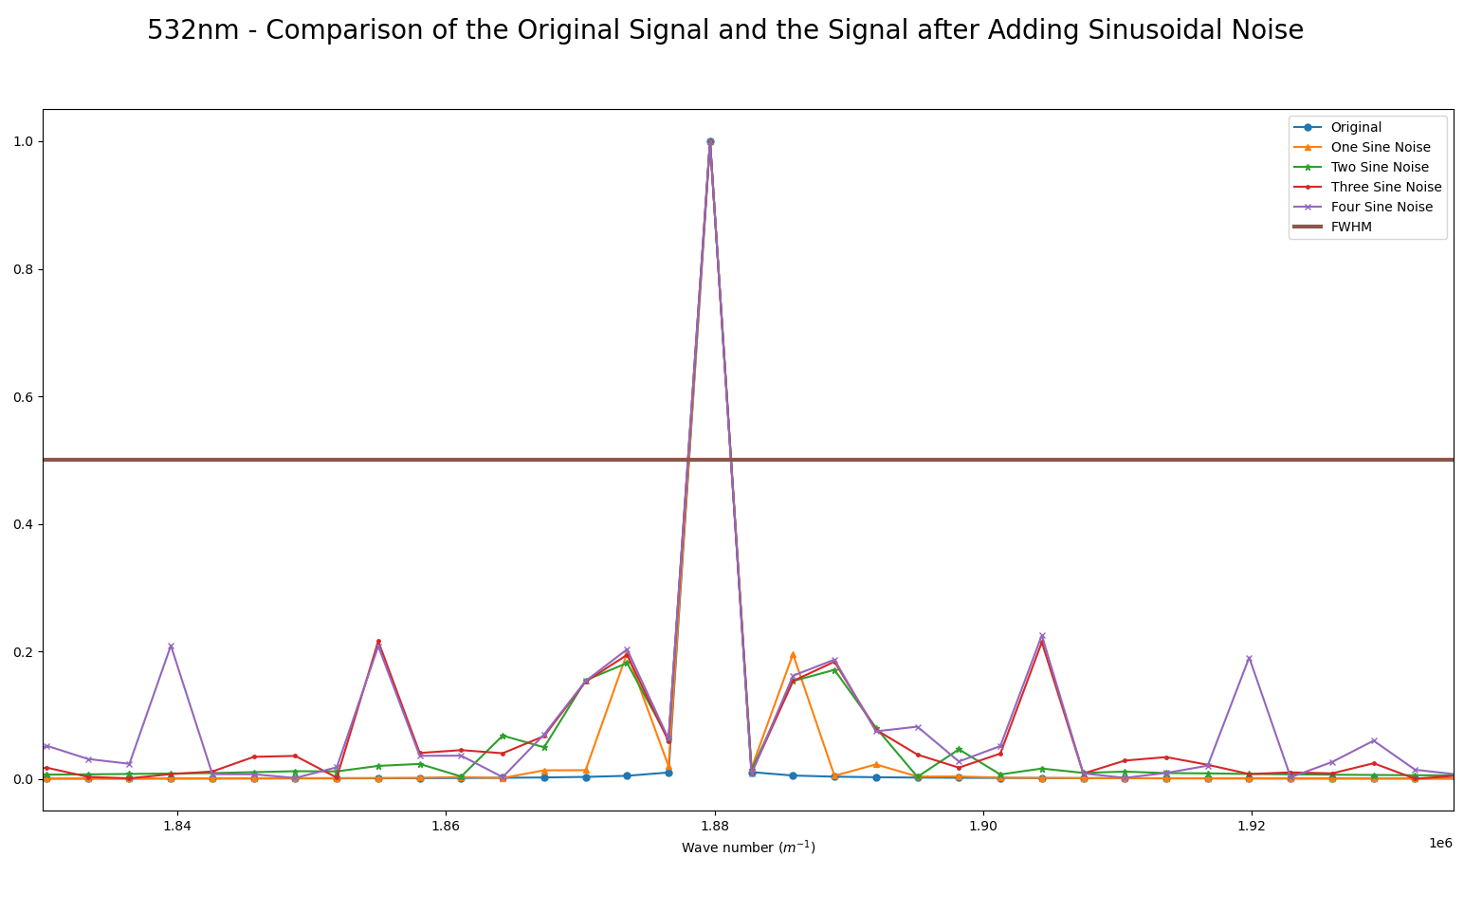
所有噪声叠加结果

Slide 58
03
正弦波叠加实验结果 - 632.8nm
频率分散
扫描长度短 频率密集 情况1

Slide 59
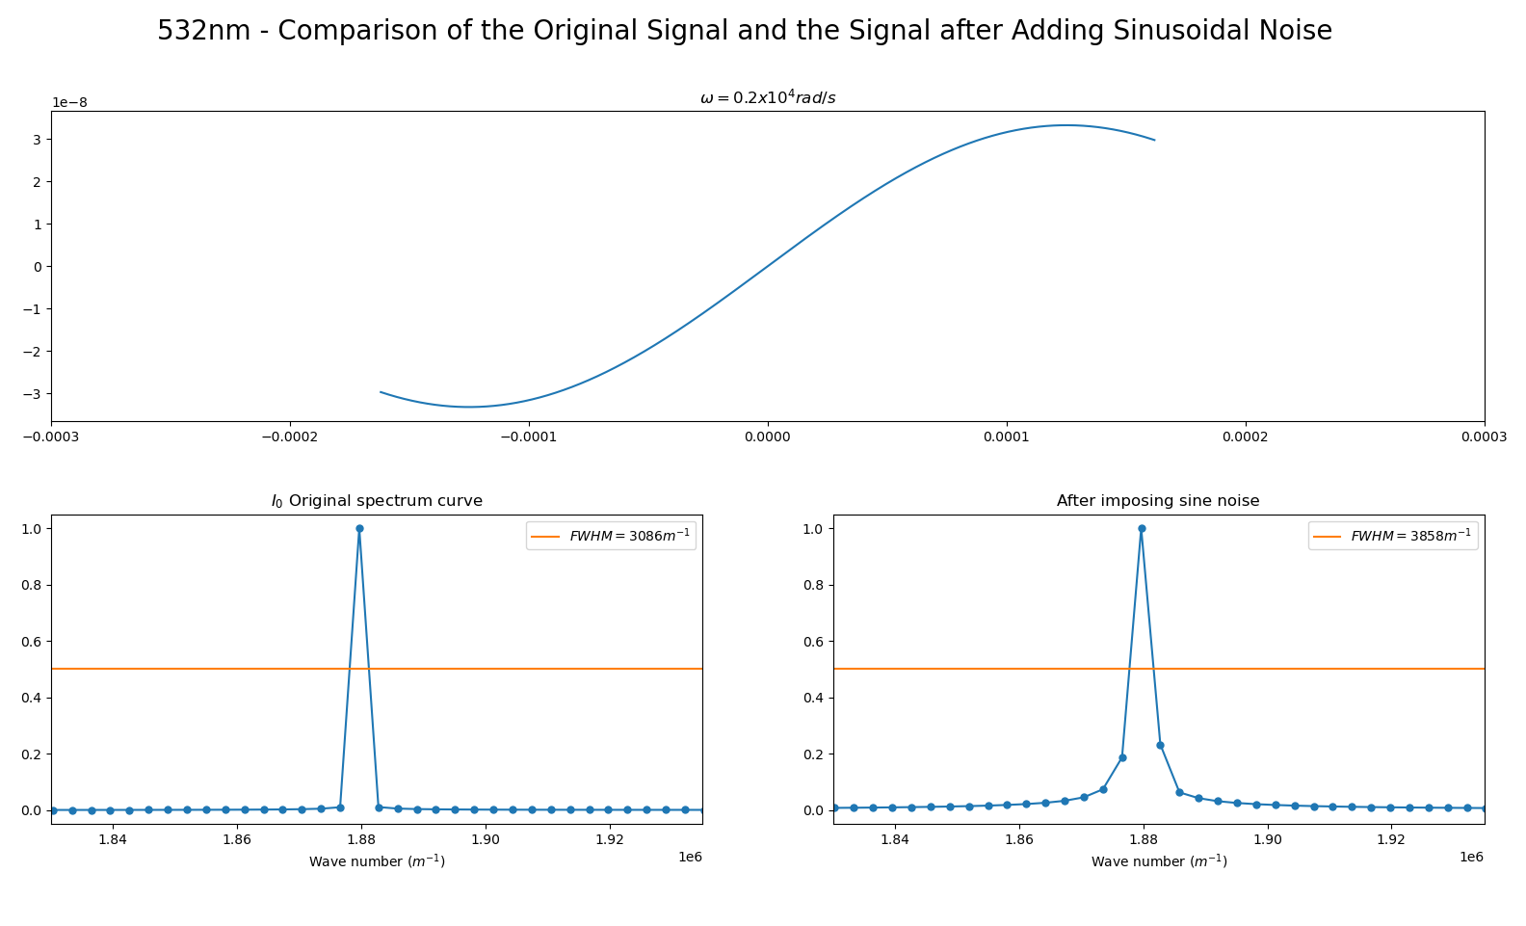
1种波叠加

Slide 60
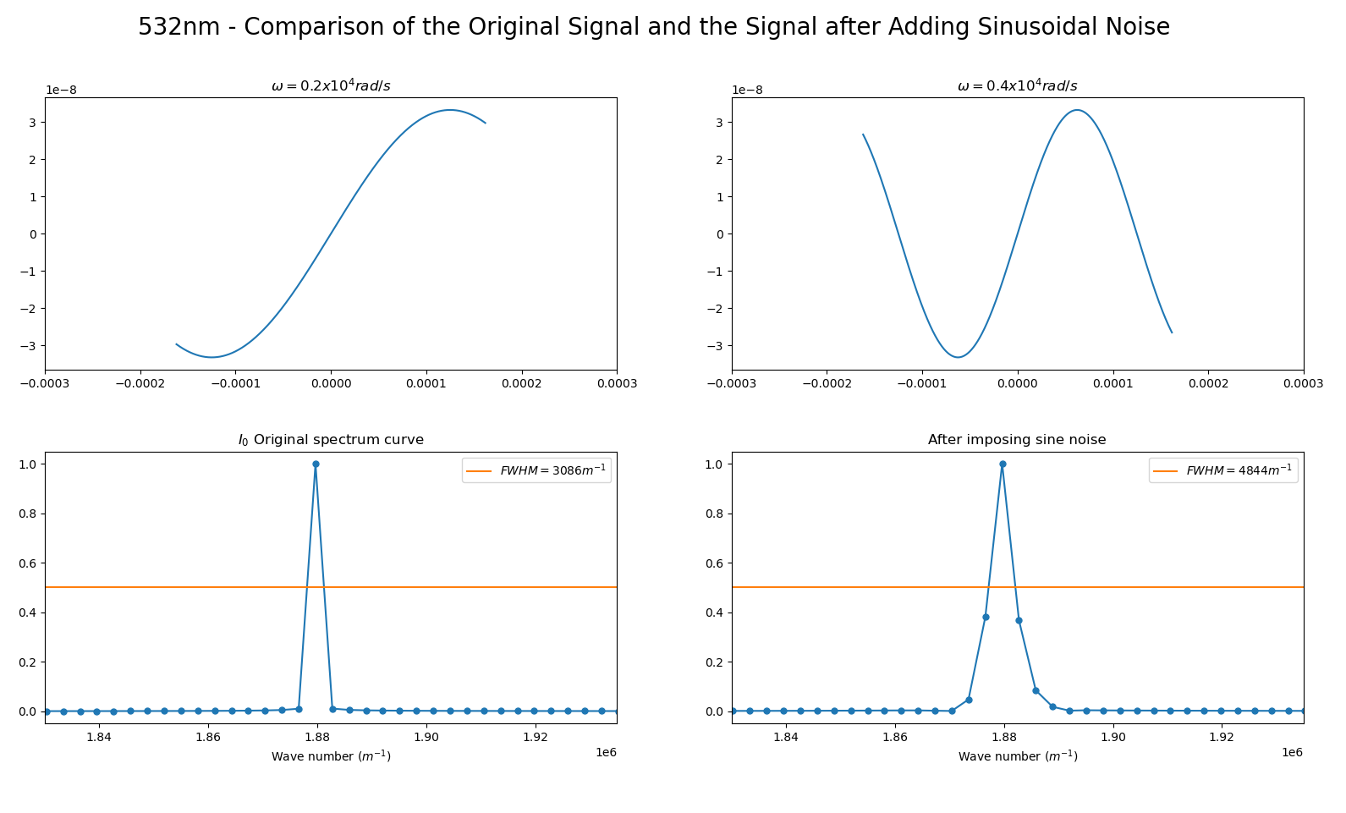
2种波叠加

Slide 61
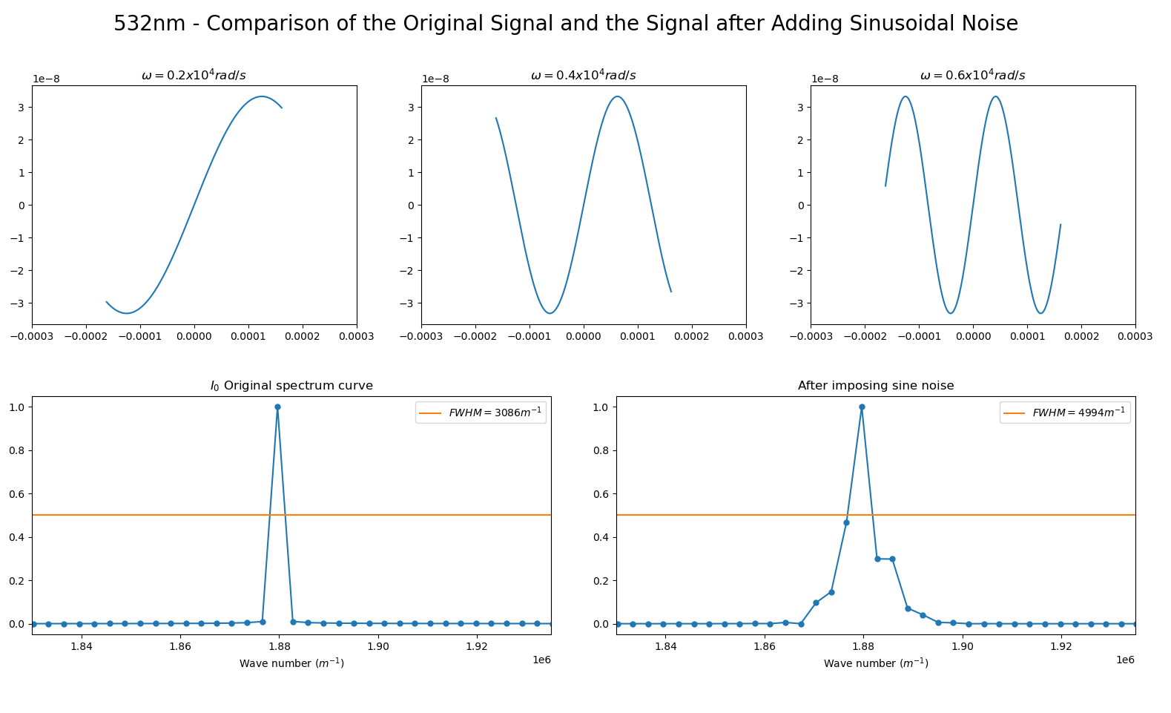
3种波叠加

Slide 62
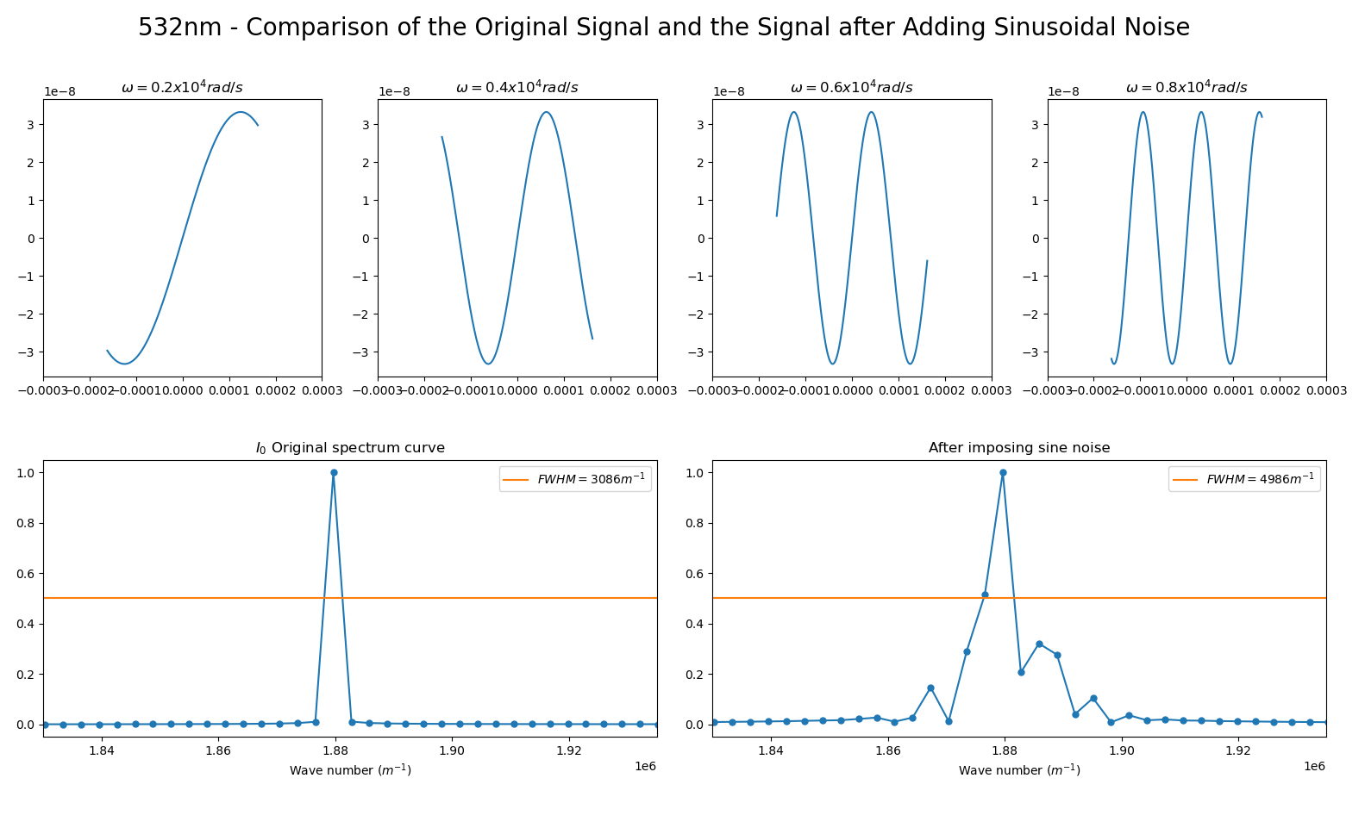
4种波叠加

Slide 63
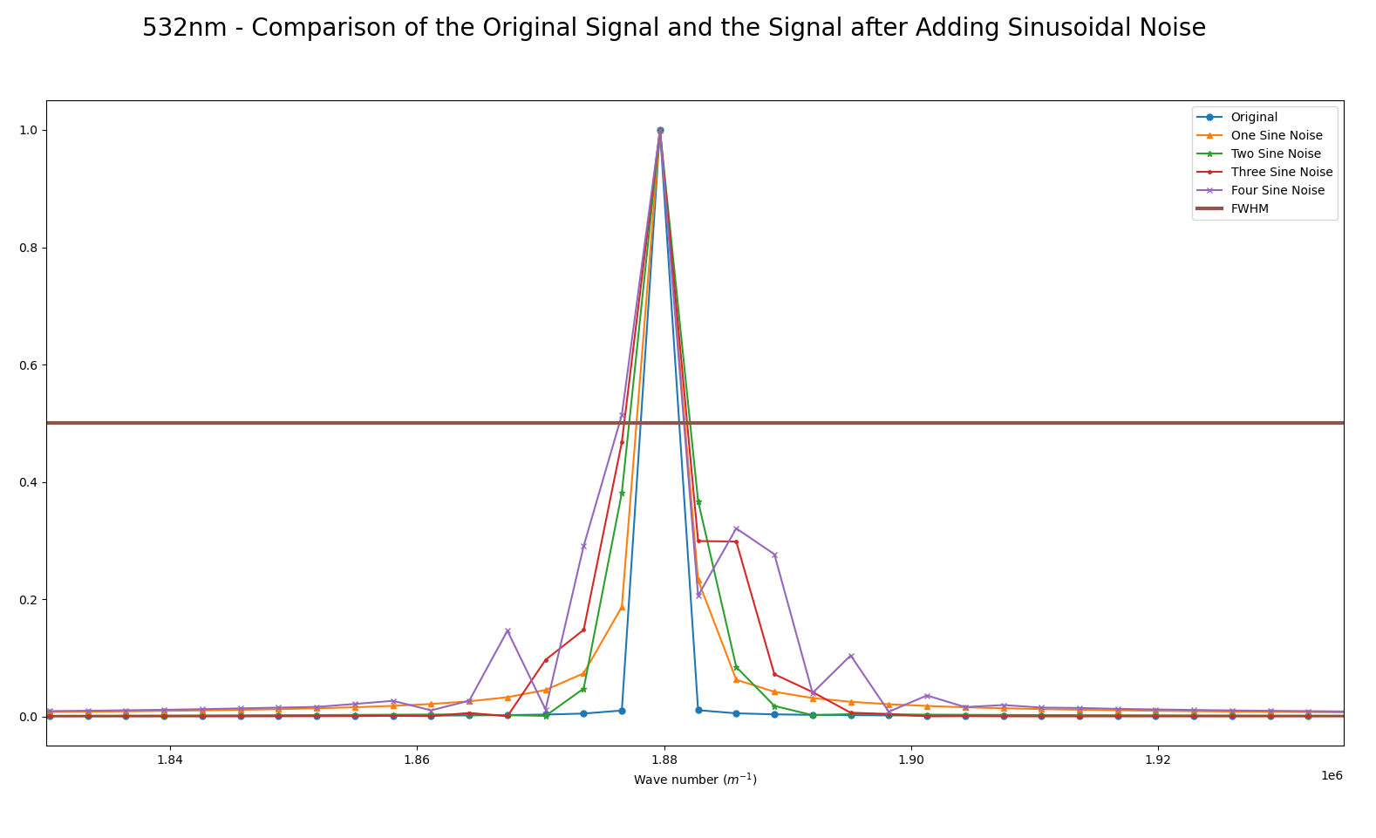
所有噪声叠加结果

Slide 64
03
正弦波叠加实验结果 - 632.8nm
频率分散
扫描长度短 频率密集 情况1
扫描长度长 频率密集 情况2

Slide 65
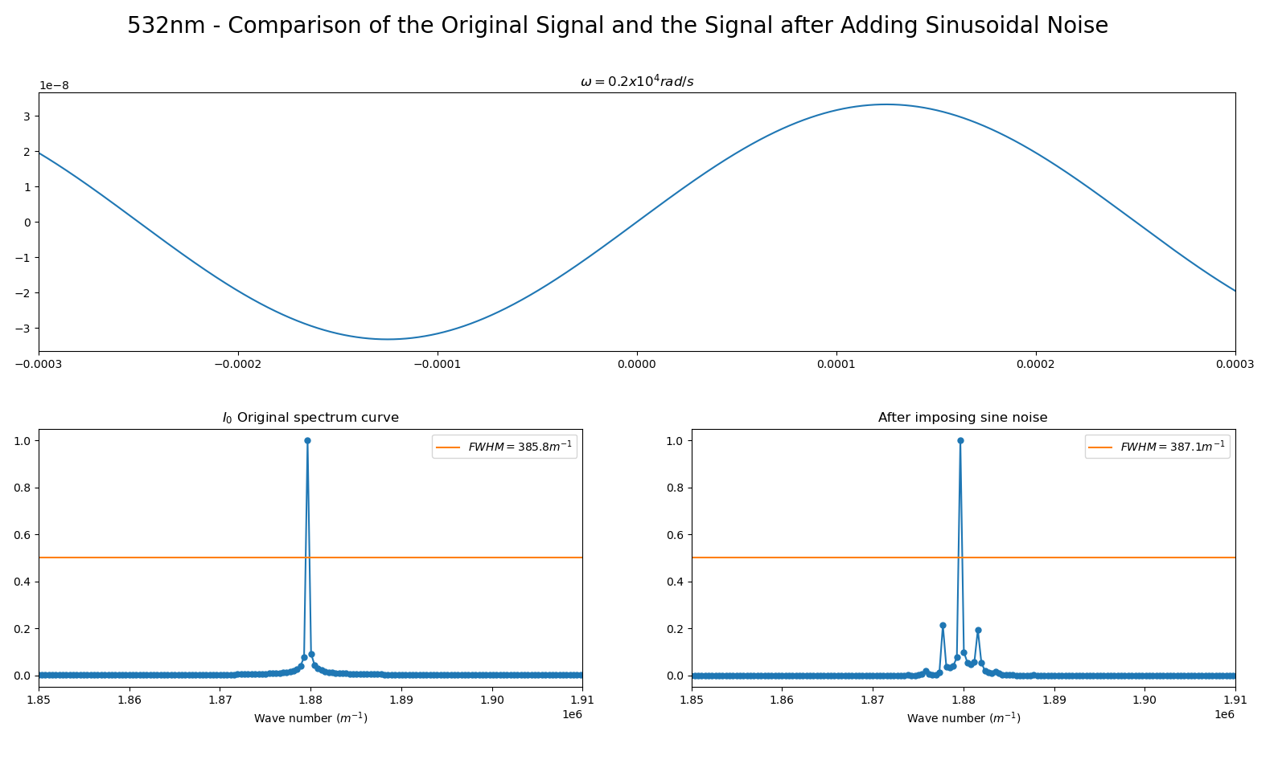
1种波叠加

Slide 66
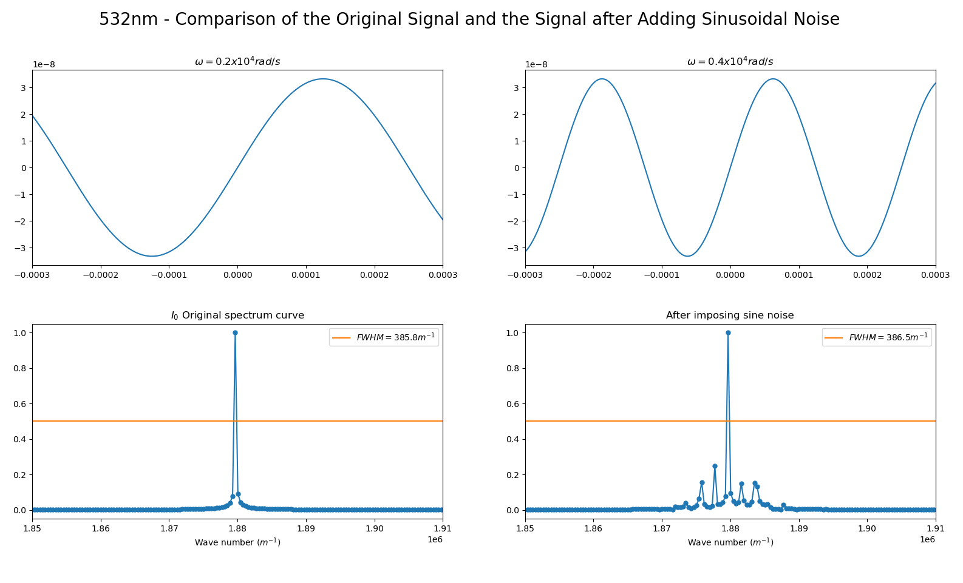
2种波叠加

Slide 67
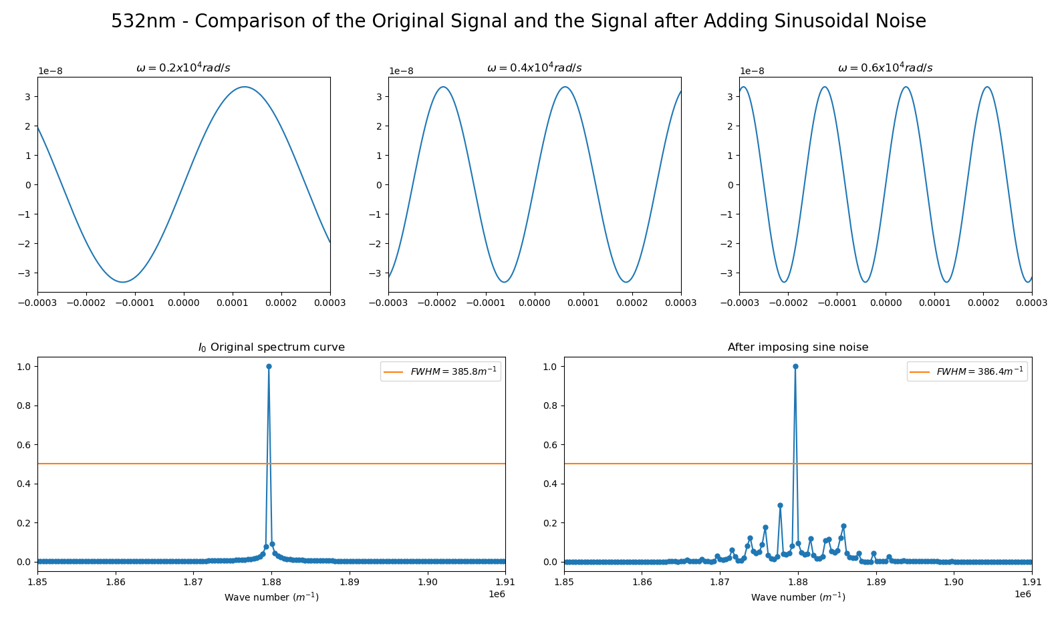
3种波叠加

Slide 68
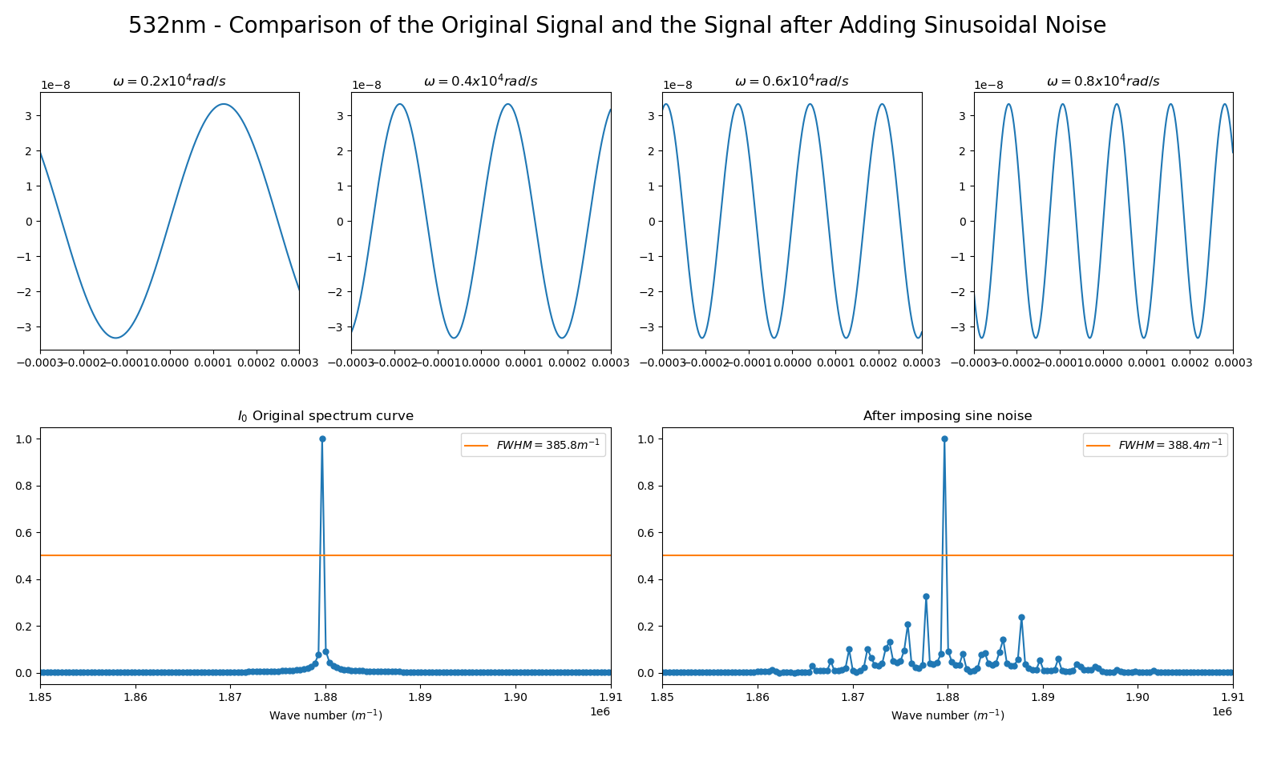
4种波叠加

Slide 69

所有噪声叠加结果

Slide 70
03
正弦波叠加实验结果 - 632.8nm
频率分散
扫描长度短 频率密集 情况1
扫描长度长 频率密集 情况2
扫描长度长 频率密集 情况3

Slide 71

1种波叠加

Slide 72

2种波叠加

Slide 73

3种波叠加

Slide 74

4种波叠加

Slide 75

5种波叠加

Slide 76

所有噪声叠加结果

Slide 77
03
噪声累积实验结果 - 532nm
正弦噪声累积

Slide 78

正弦噪声累积

Slide 79
03
噪声累积实验结果 - 532nm
正弦噪声累积
随机噪声累积

Slide 80

随机噪声累积

Slide 81

随机噪声累积

Slide 82

随机噪声累积

Slide 83

随机噪声累积

Slide 84
03
噪声累积实验结果 - 532nm
正弦噪声累积
随机噪声累积
线性噪声累积

Slide 85

线性噪声累积

Slide 86

线性噪声累积

Slide 87

线性噪声累积

Slide 88

线性噪声累积

Slide 89

线性噪声累积

Slide 90

线性噪声累积

Slide 91
Thanks

